Slide 1
Sách bổ trợ khóa học kỹ năng lái xe nâng làm việc trên cao
Tài liệu powerpoint dùng cho khóa học

Slide 2
Chương 1 Kiến thức cơ bản liên quan đến xe nâng làm việc trên cao

Slide 3
Định nghĩa xe nâng làm việc trên cao
「Xe nâng làm việc trên cao」 là một loại máy móc được sử dụng trong các thao tác như thi công, kiểm tra, sửa chữa ở trên cao, nó được cấu thành bởi sàn làm việc, thiết bị nâng hạ và các thiết bị khác. Trong số các máy móc có thiết bị mà sàn làm việc tương ứng nâng lên, hạ xuống,v.v... bằng các dụng cụ nâng hạ, dụng cụ khác,v.v… thì xe nâng làm việc trên cao đề cập ở đây là xe sử dụng bộ truyền lực (hộp số) và có thể tự lái ở bất cứ chỗ nào.
Hơn nữa, các loại xe chữa cháy như xe thang chữa cháy, xe thang gấp
chữa cháy mà cơ quan phòng cháy chữa cháy sử dụng trong hoạt động
chữa cháy không thuộc nhóm xe nâng làm việc trên cao.
※ Theo thông tư của cục trưởng chi cục tiêu chuẩn lao động bộ y tế lao động. (2017.9.26, thông tư số 583)
Sách giáo khoa trang 1/ Sách bổ trợ trang 5

Slide 4
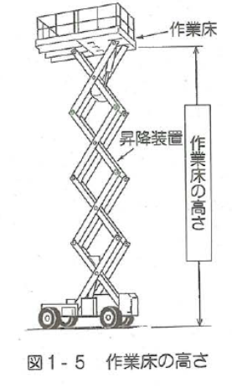
Điều kiện để lái xe nâng làm việc trên cao
Bảng 1-1 Điều kiện cần thiết để lái xe nâng làm việc trên cao
Độ cao sàn thao tác
trên 10m
Điều kiện
Luật an toàn, điều khoản 20, mục 15
Người hoàn thành khóa học kỹ năng lái xe
Độ cao sàn thao tác đưới 10m
Người hoàn thành khóa học kỹ năng
Người hoàn thành khóa đào tạo đặc biệt
Người hoàn thành khóa đào tạo đặc biệt
Phân loại
Độ cao sàn làm việc
Xe nâng làm việc trên cao có
độ cao sàn làm việc trên 10m
○
×
Xe nâng làm việc trên cao có
độ cao sàn làm việc dưới 10m
○
○
※ Độ cao sàn làm việc là chiều cao thẳng đứng tính từ mặt đất đến mặt sàn làm việc khi nâng sàn làm việc (thiết bị chở người và vật dụng) lên vị trí cao nhất.
Hình 1-4 Điều kiện thao tác lái xe
Sàn làm việc
Độ cao sàn làm việc
Thiết bị nâng hạ
Hình 1-5 Độ cao sàn làm việc
Sách giáo khoa trang 3/ Sách bổ trợ trang 5

Slide 5
Các loại xe nâng làm việc trên cao ~Thiết bị làm việc (1)
① Loại cần trục nâng co giãn
Cần trục nâng có gắn sàn làm việc có thể co giãn, tiếp cận
thẳng đến vị trí thao tác.
【Đặc trưng chính】
a. Dễ định vị vị trí sàn làm việc.
b. Dễ thực hiện thao tác ở nơi không có chướng ngại vật
trong không gian thao tác.
c.Được sử dụng rộng rãi ở các công trình điện, truyền
thông, công trình xây dựng, nơi đóng tàu,v.v…
Hình 1-6 Ví dụ về loại cần trục nâng co giãn
Sách giáo khoa trang 5/ Sách bổ trợ trang 6

Slide 6
Các loại xe nâng làm việc trên cao ~ Thiết bị làm việc (2)
② Loại cần trục nâng gấp khúc
Có thể cho phần giữa của cần trục nâng gấp khúc.
【Đặc trưng chính】
a. Có thể cho sàn làm việc tiến sâu vào bên trong bằng cách
gấp cần nâng lại.
b. Được sử dụng trong các thao tác mà vừa thực hiện
vừa tránh chướng ngại vật trong quá trình thực hiện.
Hình 1-7 Ví dụ về loại cần trục nâng gấp khúc
Sách giáo khoa trang 5/ Sách bổ trợ trang 7

Slide 7
Các loại xe nâng làm việc trên cao ~ Thiết bị làm việc (3)
③ Loại cần trục nâng chân hỗn hợp
Cần trục nâng có cả hai chức năng co giãn và gấp khúc.
【Đặc trưng chính】
a. Có thể nâng cao, mở rộng phạm vi sàn làm việc vươn tới
b. Được sử dụng nhiều ở các công trình xây dựng cần phải thực
hiện các thao tác ở nơi cao hoặc ở phạm vi rộng, các thao tác
quản lý, bảo trì.
Hình 1-8 Loại cần trục nâng chân hỗn hợp
Sách giáo khoa trang 6/ Sách bổ trợ trang 7

Slide 8
Các loại xe nâng làm việc trên cao ~ Thiết bị làm việc (4)
④ Loại cần trục nâng hạ theo phương thẳng đứng ( dạng cắt kéo)
Với cấu tạo có thể làm cho sàn làm việc di
chuyển lên xuống theo phương thẳng đứng
Có các loại như xe dạng hình kéo, dạng cột
thẳng, dạng sigma, dạng chữ X.
【Đặc trưng chính】
a. Phạm vi làm việc chỉ giới hạn ở phẩn
trên của thiết bị di chuyển.
b. Được sử dụng nhiều khi thi công nội
thất, lắp đặt thiết bị...ở các công trình kiến
trúc.
c.Có nhiều xe dạng nhỏ
Dạng hình kéo
Dạng cột thẳng
Dạng trục hình sigma
Dạng chữ X
THình 1-9 Loại xe có cần trục nâng hạ theo phương thẳng đứng
Sách giáo khoa trang 6/ Sách bổ trợ trang 7

Slide 9
Các loại xe nâng làm việc trên cao ~ Thiết bị di chuyển (1)
① Loại xe tải
Vì là loại được gắn vào xe tải, có thể chạy trên đường thường nên
có nhiều tính cơ động, dễ dàng di chuyển đến nơi làm việc.Loại xe tải
có hai loại: loại gắn thiết bị làm việc lên xe tải bình thường
và loại gắn thiết bị làm việc lên xe đẩy của cần cẩu loại lớn.
【Đặc trưng chính】
a. Có thể chạy trên xa lộ.
b. Có thể di chuyển nhanh chóng
đến nơi làm việc, có tính cơ động.
c.Được sử dụng nhiều trong các thao tác
ở xa lộ, thao tác trong thời gian ngắn,
thao tác kiểm tra, bảo trì,v.v…
Sử dụng ở nơi làm việc có thời gian thi công
ngắn, công trình điện, truyền thông, thao tác gắn
bảng hiệu, thao tác bảo trì đèn đường, đèn giao
thông, thao tác tỉa cành cây,v.v…
Cabin lái xe
Khung xe
Hình 1-10 Loại xe tải
Sách giáo khoa trang 7/ Sách bổ trợ trang 8

Slide 10
Các loại xe nâng làm việc trên cao ~ Thiết bị di chuyển (2)
② Loại xe tự hành AGV
Loại không được gắn vào xe tải được gọi là loại xe tự hành, không thể
chạy trên xa lộ.Trong loại xe tự hành có loại xe dạng bánh lốp và dạng
bánh xích.
a) Dạng bánh lốp
Dạng bánh lốp thông thường trong 4 bánh xe, phần lớn 2 bánh trước
hoặc 2 bánh sau là bánh xe truyền động. Bánh xe thường sử dụng loại
không bị thủng lốp. Có nhiều xe sử dụng bánh xe cao su trắng khó hằn
vết xe chạy trên mặt đường. Cho bánh xe di chuyển thông qua máy giảm
tốc ở motor thủy lực.
【Đặc trưng chính 】
a.Dễ dàng thực hiện các thao tác trong lúc di chuyển.
b.So với loại xe tải thì tốc độ di chuyển chậm.
c．So với loại bánh xích (bằng sắt), khi di chuyển ít gây
trầy xước mặt đường.
d．Được sử dụng nhiều ở các công trình hoàn thiện
kiến trúc, kiểm tra bảo trì trong nhà xưởng, nơi
đóng tàu.
Xi lanh dẫn hướng
Bánh xe phát động
Thân xe
Đối trọng
Counterweight
Bánh xe dẫn hướng
Hình 1-12 Dạng bánh lốp
Sách giáo khoa trang 8/ Sách bổ trợ trang 8-9

Slide 11
Các loại xe nâng làm việc trên cao ~ Thiết bị di chuyển (3)
② Dạng tự hành AGV
Loại không được gắn vào xe tải được gọi là loại tự hành AGV, không thể chạy trên xa lộ.
Trong loại tự hành có loại xe dạng bánh lốp và dạng bánh xích.
b) Dạng bánh xích
Dạng bánh xích thì cũng cho bánh xích di chuyển thông qua máy giảm tốc ở motor
thủy lực.
Đối với loại nhỏ cũng có loại dùng xích cao su, được sử dụng ở các công trình thi công trong
nhà. Có nhiều loại sử dụng xích cao su trắng khó hằn vết xe chạy trên mặt đường.
【Đặc trưng chính】
a. Dễ dàng thực hiện các thao tác trong lúc di chuyển.
b. Giống như dạng bánh lốp tốc di chuyển chậm.
c.Có thể di chuyển trên nền đất nhiều nhấp nhô.
d. Có thể di chuyển trên nền đất mềm.
e. Được sử dụng nhiều ở công trình xây
dựng, thi công lắp đặt thiết bị.
Thân xe
Dây xích
Hình 1-13 Dạng bánh xích
Sách giáo khoa trang 8/ Sách bổ trợ trang 9

Slide 12
Từ chuyên môn về xe nâng làm việc trên cao（1）
Hiểu đúng ý nghĩa từ chuyên môn về xe nâng làm việc trên cao, cố gắng thực hiện thao tác chính xác, an toàn.
Sàn làm việc
Sàn làm việc
Cánh tay đỡ
Trục nâng
Cột thẳng
Thiết bị quay vòng
Chân chống thủy lực
Hình 1-24 Tên gọi các bộ phận của xe nâng làm việc trên cao
Sách giáo khoa trang 14 /Sách bổ trợ trang 10

Slide 13
Từ chuyên môn về xe nâng làm việc trên cao （2）
Hiểu đúng ý nghĩa từ chuyên môn về xe nâng làm việc trên cao, cố gắng thực hiện thao tác chính xác, an toàn.
Sàn làm việc ：Là thiết bị chở người, vật dụng.
Thiết bị cân bằng tải ：Là thiết bị giữ cho sàn làm việc luôn cân bằng.
Thiết bị điều khiển ：Là thiết bị vận hành thiết bị làm việc, thiết bị di chuyển,v.v…
Thiết bị cần trục nâng：Là thiết bị đỡ sàn làm việc, thực hiện nâng hạ, điều chỉnh cao thấp...
Thiết bị quay vòng ：Là thiết bị cho thiết bị làm việc xoay vòng.
Chân chống thủy lực：Là thiết bị giữ cho thân xe được cân bằng bằng chân kích.
Thiết bị nâng hạ theo phương thẳng đứng ：Là thiết bị nâng hạ sàn làm việc theo phương thẳng đứng.
Tải trọng chất hàng ：Là tải trọng tối đa có thể nâng hạ sàn làm việc chứa người và vật dụng.
Nếu cho tải trọng vượt quá tải trọng chất hàng lên sàn làm việc có nguy
cơ dẫn đến tai nạn nghiêm trọng.
Sách giáo khoa trang 14-20/ Sách bổ trợ trang 10-14

Slide 14
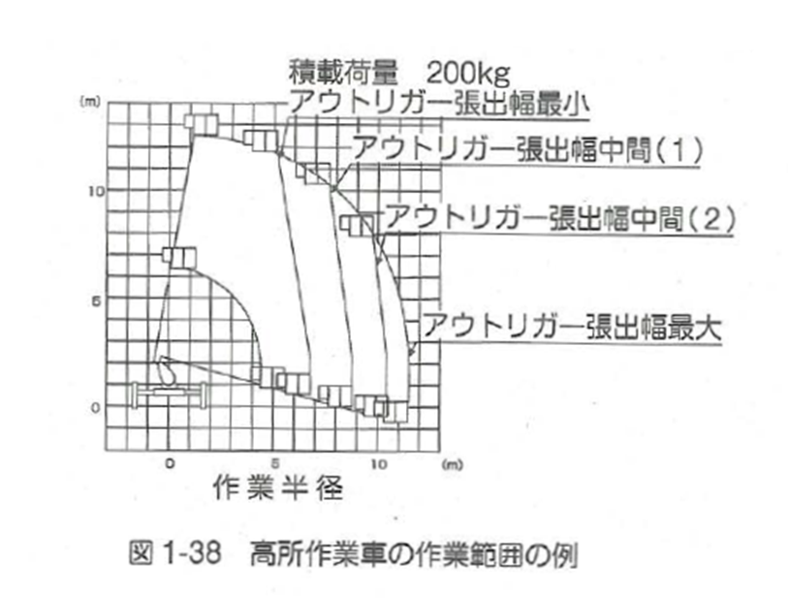
Từ chuyên môn về xe nâng làm việc trên cao （３）
Hiểu đúng ý nghĩa từ chuyên môn về xe nâng làm việc trên cao, cố gắng thực hiện thao tác chính xác, an toàn.
Độ cao sàn thao tác：Là chiều cao thẳng đứng tính từ mặt đất đến mặt sàn làm việc khi nâng sàn làm việc lên vị trí cao nhất.
Độ cao trên mặt đất：Là chiều cao thẳng đứng tính từ phía trên mặt đất đến mặt sàn làm việc khi nâng sàn làm việc đến độ cao tùy ý.
Bán kính làm việc ：Là khoảng cách nằm ngang tính từ tâm quay đến phần đầu ngoài cùng của mặt trong của sàn làm việc.
Sơ đồ phạm vi làm việc ：Là sơ đồ biểu thị phạm vi mà xe nâng làm việc trên cao có thể thực hiện thao tác một cách an toàn. Phạm vi làm việc sẽ thay đổi tương ứng với năng lực (tải trọng chất hàng, tải trọng nâng, chiều dài trục nâng, bán kính làm việc, phần nhô ra của chân chống thủy lực,v.v…).
Tải trọng chất hàng 200kg
Chiều rộng nhô ra nhỏ nhất của chân chống thủy lực
Độ cao sàn
làm việc
Chiều rộng nhô ra trung bình của chân chống thủy lực (!)
Chiều rộng nhô ra trung bình của chân chống thủy lực (2)
Chiều rộng nhô ra lớn nhất của chân
chống thủy lực
Hình 1-38 Độ cao sàn làm việc
Bán kính làm việc
Bán kính làm việc
Hình 1-37 Bán kính
làm việc
Hình 1-38 Ví dụ về phạm vi làm việc của xe nâng làm việc trên cao
Sách giáo khoa trang 20-21/ Sách bổ trợ trang15-16

Slide 15
Chương 2 Cấu tạo và cách sử dụng thiết bị làm việc của xe nâng làm việc trên cao

Slide 16
Thiết bị làm việc của xe nâng làm việc trên cao dạng cần trục nâng (１) Thiết bị làm việc
Tùy vào cấu tạo của cần trục nâng, xe nâng làm việc trên cao dạng cần trục nâng có 3 loại: loại cần trục nâng co giãn, loại cần trục nâng gấp khúc và loại cần trục nâng hỗn hợp.
Thiết bị làm việc bao gồm thiết bị cần trục nâng, thiết bị xoay cần trục nâng, thiết bị nâng hạ cần trục nâng, sàn làm việc, thiết bị di chuyển phần đầu sàn làm việc, thiết bị cân bằng sàn làm việc.
Sách giáo khoa trang 25/ Sách bổ trợ trang 17

Slide 17
Thiết bị làm việc của xe nâng làm việc trên cao dạng cần trục nâng （２） Thiết bị cân bằng sàn làm việc
Khi nâng hạ, gấp khúc cần trục nâng, nếu sàn làm việc bị nghiêng thì có nguy cơ người thao tác bị ngã rơi ra khỏi sàn làm việc.Để phòng tránh việc này xảy ra thì đây là thiết bị luôn giữ cân bằng cho sàn làm việc mà không liên quan đến thao tác nâng hạ hay gấp khúc.
(Ngoài loại nâng hạ theo phương thẳng đứng thì
thiết bị này được lắp đặt ở tất cả các loại xe nâng
làm việc trên cao.)
① Thiết bị cân bằng dạng xilanh
② Thiết bị cân bằng dạng dây cáp (dạng xích）
Xi lanh cân bằng phần trên
Van một chiều
Xi lanh cân bằng phần dưới
Dây cáp
Sàn nâng
Van một chiều
Ròng rọc Shibu
Xi lanh cân bằng phần trên
Xi lanh nâng hạ
Ví dụ về thiết bị cân bằng dạng dây cáp
Xi lanh cân bằng phần dưới
Hình 2-8 Ví dụ về thiết bị cân bằng dạng xilanh
Sách giáo khoa trang 28/ Sách bổ trợ trang 18

Slide 18
Thiết bị làm việc của xe nâng làm việc trên cao dạng cần trục nâng （３）Cấu tạo và đặc tính của chân chống thủy lực
Chân chống thủy lực có loại chữ H nhô ra phía ngang, tiếp đất và loại chữ A nghiêng tiếp đất trực tiếp, loại nào cũng là thiết bị giúp cho xe nâng làm việc trên cao được cân bằng.
Chân chống thủy lực dạng chữ H được sử dụng nhiều cho xe nâng làm việc trên cao loại lớn có độ cao sàn làm việc trên 12m, chân chống thủy lực dạng chữ A được sử dụng nhiều cho xe nâng làm việc trên cao loại nhỏ có độ cao sàn làm việc dưới 12m.
Van một chiều được gắn ở xilanh thủy lực dùng cho chân kích (jakki) để phòng chống xilanh bị co ngắn lại khi ống thủy lực bị hư hỏng.
Van một chiều
Cánh tay đỡ chân chống thủy lực
Van một chiều
Vỏ bọc của chân chống thủy lực
Xi lanh của chân kích
Xi lanh của chân kích
Jakki posuto
Phao nổi（Furo-to）
Phao nổi (Futo-to)
HÌnh 2-10 Chân chống thủy lực dạng chữ H
HÌnh 2-11 Chân chống thủy lực dạng chữ A
Sách giáo khoa trang 29/ Sách bổ trợ trang 19

Slide 19
Thiết bị làm việc của xe nâng làm việc trên cao dạng cần trục nâng (4)
Cấu tạo và đặc tính của thiết bị vận hành
Thiết bị vận hành gồm có bộ trích công suất PTO (Power Take Off) cho bơm thủy lực hoạt động (chỉ được lắp ở loại xe tải), thiết bị vận hành chân chống thủy lực cho chân chống thủy lực hoạt động, thiết bị vận hành phần dưới và thiết bị vận hành phần trên cho thiết bị làm việc hoạt động.
Cách thức vận hành gồm có các kiểu như điều khiển điện (điều khiển công tắc), điều khiển cần gạt, điều khiển tỷ lệ điện từ,v.v...
Cần gạt PTO
Thiết bị vận hành
Cần gạt điều khiển(sousa reba)
Kiểu cần gạt
Kiểu công tắc
Hình 2-12 Bộ trích công suất PTO
Hình 2-14 Ví dụ về thiết bị vận hành chân chống thủy lực
Công tắc vận hành
Thiết bị vận hành phần trên
Thiết bị vận hành phần dưới
Công tắc chân
Cần gạt điều khiển-
Công tắc vận hành
Hình 2-15 Ví dụ về thiết bị vận hành phần dưới
Ví dụ về thiết bị vận hành phần trên
Sách giáo khoa trang 30-31/Sách bổ trợ trang 20-22

Slide 20
Thiết bị làm việc của xe nâng làm việc trên cao dạng nâng hạ theo phương thẳng đứng
Tùy thuộc vào cấu tạo của cánh tay nâng hạ, xe nâng làm việc trên cao dạng nâng hạ theo phương thẳng đứng có 4 loại.
① Loại hình kéo
② Loại cột thẳng
③ Loại hình Sigma
④ Loại chữ X
Sách giáo khoa trang 34/ Sách bổ trợ trang 22

Slide 21
Thiết bị an toàn của xe nâng làm việc trên cao (1) Các loại thiết bị an toàn theo luật quy định
Để người thao tác có thể yên tâm thực hiện thao tác ở trên cao một cách an toàn, có nhiều loại thiết bị an toàn được lắp đặt ở xe nâng làm việc trên cao. Hơn nữa cũng có những thiết bị an toàn được tạo ra dựa trên những điều được quy định trong quy cách cấu tạo của xe nâng làm việc trên cao và ý tưởng sáng tạo của phía sử dụng và phía chế tạo ra xe nâng làm việc trên cao để giúp thực hiện thao tác an toàn hơn.
Vì theo thời gian thì thiết bị an toàn cũng được thay đổi và bổ sung thêm nên việc đọc kỹ sách hướng dẫn sử dụng trước khi sử dụng rất quan trọng.
Các thiết bị an toàn theo luật quy định trong quy cách cấu tạo xe nâng làm việc trên cao như sau.
① Thiết bị điều khiển hoạt động của cần trục nâng
② Thiết bị dừng khẩn cấp
③ Thiết bị hạ khẩn cấp
④ Thiết bị cảnh báo khi di chuyển
⑤ Thiết bị điều chỉnh góc nghiêng thân xe
⑥ Van an toàn、van một chiều
⑦ Thiết bị khóa liên động chân chống thủy lực
⑧ Biểu thị hướng trước sau của thân xe
⑨ Thiết bị kiểm soát quá tải
Sách giáo khoa trang 36-41/ Sách bổ trợ trang 23-30

Slide 22
Thiết bị an toàn của xe nâng làm việc trên cao (２) Thiết bị điều khiển hoạt động của cần trục nâng
Thiết bị điều khiển hoạt động của cần trục nâng là thiết bị tự động hạn chế hoạt động của cần trục nâng (dừng hoặc đưa ra cảnh báo) khi sàn làm việc vượt quá phạm vi làm việc được cài đặt sẵn, là thiết bị chống rơi ngã của xe nâng làm việc trên cao.
① Loại cần trục nâng co giãn
Khi kiểm tra bằng điện góc nâng hạ của cần trục nâng, lượng
co giãn, góc quay, chiều rộng nhô ra của chân chống thủy lực,
nếu vượt quá phạm vi làm việc, thiết bị này sẽ cho dừng nâng hạ,
dừng co giãn cần trục nâng, dừng quay từ tâm của xe.
Thiết bị điều khiển hoạt động của cần trục nâng loại co giãn có 2 loại
(a) Loại kiểm tra tăng giảm tải trọng chất hàng bên trong
sàn làm việc.
(b) Loại không kiểm tra tăng giảm tải trọng chất hàng bên
trong sàn làm việc.
② Loại cần trục nâng gấp khúc
Khi kiểm tra góc độ của cần nâng thứ 2 đối với mặt ngang xe
bằng điện hoặc bằng máy móc, nếu vượt quá phạm vi làm việc
ở hình 2-29 sẽ cho dừng chuyển động nâng hạ và chuyển động
gấp khúc nâng lên.
Tải trọng chất hàng 200 kg
Chiều rộng nhô ra nhỏ nhất của chân chống thủy lực
Chiều rộng nhô ra trung bình của chân chống thủy lực (1)
Chiều rộng nhô ra trung bình của chân chống thủy lực (2)
Chiều rộng nhô ra lớn nhất của chân chống thủy lực
Hình 2-25 Ví dụ về sơ đồ làm việc của loại cần trục nâng co giãn
Bán kính làm việc
Hình 2-29 Ví dụ về sơ đồ làm việc loại cần trục nâng gấp khúc
Sách giáo khoa trang 36-37/ Sách bổ trợ trang 23-25

Slide 23
Thiết bị an toàn của xe nâng làm việc trên cao (3) Thiết bị dừng khẩn cấp
Thiết bị dừng khẩn cấp là thiết bị cho dừng chuyển động ngay lập tức khi người lái xe cảm thấy nguy hiểm trong lúc cần trục nâng đang hoạt động, trong lúc xe nâng làm việc trên cao dạng xe tự hành AGV đang di chuyển.
Nâng hạ, quay, co giãn, di chuyển phần đầu cần trục nâng
Nguy hiểm
Nút dừng khẩn cấp
Nhấn
Dừng động cơ, thoát thủy lực
Di chuyển
Hình 2-30 Ví dụ về hoạt động của thiết bị dừng khẩn cấp
Sách giáo khoa trang 38/ Sách bổ trợ trang 26

Slide 24
Thiết bị an toàn của xe nâng làm việc trên cao (4) Thiết bị hạ khẩn cấp
Thiết bị hạ khẩn cấp là thiết bị hoặc dụng cụ giúp người thao tác ở trên sàn làm việc xuống phía dưới đất trong trường hợp phát sinh sự việc bất trắc như bị dừng máy.
※ Về thiết bị, thông thường xe nâng làm việc trên cao dạng động cơ được trang bị
bơm có nguồn điện là pin dùng lúc khẩn cấp hoặc xe nâng mà motor ít ồn được
lắp riêng thì cũng có xe nâng không được trang bị bơm dùng lúc khẩn cấp.
※ Xe làm việc trên cao dạng nâng hạ theo phương thẳng đứng thông thường
được trang bị van để hạ xuống.
※ Về dụng cụ, có trường hợp sử dụng thang dây thừng hoặc dây cáp dùng để leo
xuống,v.v...
Sách giáo khoa trang 39/ Sách bổ trợ trang 27

Slide 25
Thiết bị an toàn của xe nâng làm việc trên cao (5)
Thiết bị cảnh báo khi di chuyển
Thiết bị cảnh báo khi di chuyển là thiết bị phát ra tiếng cảnh báo (tiếng còi) tự động khi di chuyển, thiết bị này liên kết với cần gạt điều khiển(sousa reba)di chuyển để bật công tắc báo động.
※ Được gắn ở xe nâng làm việc trên cao dạng tự hành AGV
Di chuyển
Cảnh báo
Tác động
Hình 2-31 Ví dụ về hoạt động của thiết bị cảnh báo khi di chuyển
Sách giáo khoa trang 39/ Sách bổ trợ trang 27

Slide 26
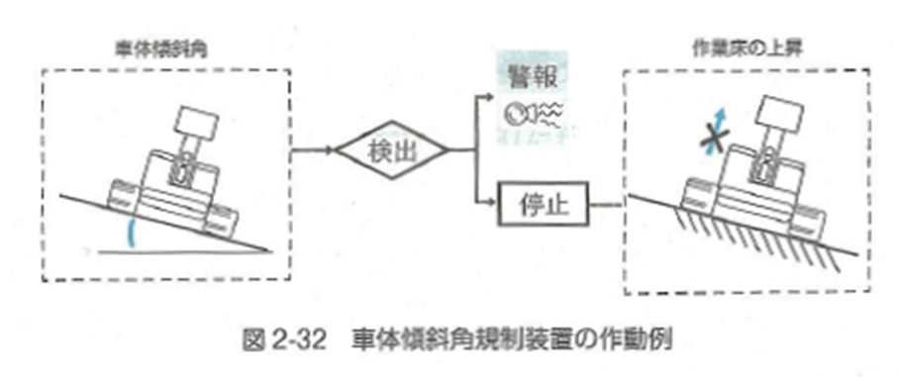
Thiết bị an toàn của xe nâng làm việc trên cao (6) Thiết bị điều chỉnh góc nghiêng thân xe
Thiết bị điều chỉnh góc nghiêng thân xe là thiết bị phát ra tiếng cảnh báo khi nâng sàn làm việc lên cao trong trạng thái thân xe bị nghiêng hoặc khi vượt quá phạm vi cho phép của góc nghiêng thân xe trong lúc di chuyển, là thiết bị dừng tự động thao tác nâng sàn làm việc.
Góc nghiêng thân xe
Thao tác nâng sàn làm việc
Cảnh báo
Kiểm tra
Dừng
Hình 2-32 Ví dụ về hoạt động của thiết bị điều chỉnh góc nghiêng thân xe
Sách giáo khoa trang 39/ Sách bổ trợ trang 28

Slide 27
Thiết bị an toàn của xe nâng làm việc trên cao (7) Van an toàn, van một chiều
Khi bị quá tải trọng hoặc đột ngột có tải trọng tác động vào sẽ phát sinh áp suất cao bất thường ở mạch thủy lực có nguy cơ làm hỏng máy móc.
Để phòng chống việc này xảy ra, ở thiết bị thủy lực của xe nâng làm việc trên cao có lắp van an toàn, quy định áp suất sử dụng của từng xe nâng làm việc trên cao để áp suất trong mạch điện không bị vượt quá áp suất cài đặt.
Nếu đường ống hay ống dẫn nhựa bị hư hỏng, phần liên kết với nó bị rời ra thì áp suất trong xilanh giảm bất thường khiến sàn làm việc hạ xuống đột ngột. Để phòng chống việc này xảy ra,van một chiều được lắp ở các xi lanh dùng cho chân kích, xi lanh dùng để nâng hạ, co giãn, cân bằng, gấp khúc, nâng hạ theo phương thẳng đứng.
Van một chiều
Cánh tay đỡ chân chống thủy lực
Vỏ bọc chân chống thủy lực
（Autoriga- bokkusu）
Xi lanh của chân kích
Posuto của chân kích
Phao nổi (Furo-to)
Hình 2-33 Van một chiều
Đặc biệt van được lắp ở xi lanh dùng cho chân kích, xi lanh dùng để co giãn, nâng hạ của loại cần trục nâng gấp khúc, vì ngoại lực tác dụng vào theo hướng kéo giãn xi lanh nên van này sẽ trở thành van một chiều đôi.
Sách giáo khoa trang 40/ Sách bổ trợ trang 28

Slide 28
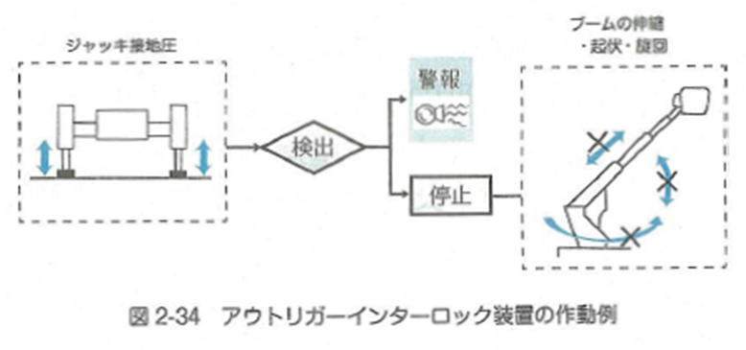
Thiết bị an toàn của xe nâng làm việc trên cao (8)
Thiết bị khóa liên động chân chống thủy lực
Thiết bị khóa liên động chân chống thủy lực là thiết bị dừng tất cả các hoạt động của cần trục nâng bằng cách điều khiển điện khi không có tải quy định tác động vào chân kích để phòng chống việc người lái xe quên đặt chân kích và cho cần trục nâng hoạt động.
Áp suất tiếp xúc của chân kích
Co giãn, nâng hạ, xoay cần trục nâng
Cảnh báo
Kiểm tra
Dừng
Hình 2-34 Ví dụ về hoạt động của thiết bị khóa liên động chân chống thủy lực
Sách giáo khoa trang40/ Sách bổ trợ trang 29

Slide 29
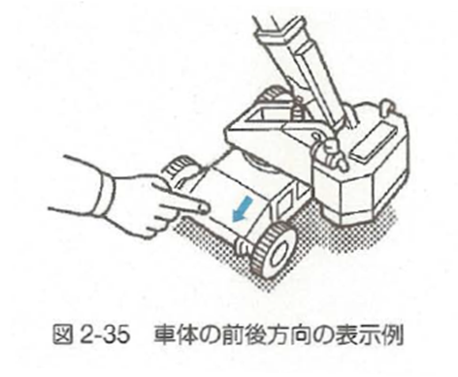
Thiết bị an toàn của xe nâng làm việc trên cao (9)
Biểu thị hướng trước sau của thân xe
Ở xe nâng làm việc trên cao mà có thể thao tác, di chuyển trên sàn làm việc, sàn làm việc quay tròn cùng với bệ quay có ký hiệu biểu thị là có thể xác nhận hướng trước sau của thân xe (hướng tiến đi) từ sàn làm việc.
※ Được gắn ở xe nâng làm việc trên cao có thể quay tròn dạng tự hành AGV
Hình 2-35 Ví dụ về biểu thị hướng trước sau của thân xe
Sách giáo khoa trang 41/ Sách bổ trợ trang 29

Slide 30
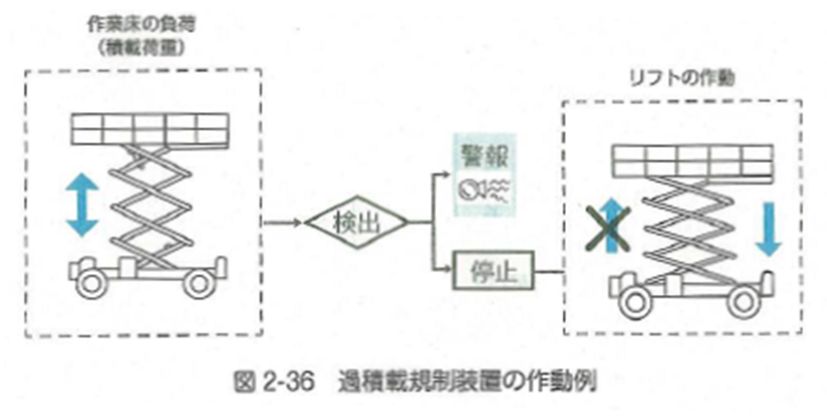
Thiết bị an toàn của xe nâng làm việc trên cao (10) Thiết bị kiểm soát quá tải
Thiết bị kiểm soát quá tải là thiết bị kiểm tra áp suất trong xi lanh thủy lực dùng để nâng hạ, cho dừng chuyển động nâng hạ hoặc phát ra tiếng cảnh báo khi chất tải trọng vượt quá tải trọng cho phép trên sàn làm việc (tải trọng chất hàng ) .
※ Được gắn ở xe dạng nâng hạ theo phương thẳng đứng.
Tải của sàn làm việc
( tải trọng chất hang)
Thao tác nâng hạ
Cảnh báo
Kiểm tra
Dừng
Hình 2-36 Ví dụ về hoạt động của thiết bị kiểm soát quá tải
Sách giáo khoa trang 41/ Sách bổ trợ trang 30

Slide 31
Quy trình và những điều cần lưu ý (１) khi lắp đặt chân chống thủy lực Quy trình cơ bản
① Phanh tay đỗ xe.
② Ở nền đất bằng phẳng đặt cục chèn bánh xe.
vào phía trước, sau của bánh xe sau.
③ Mở rộng tối đa chân chống thủy lực ra phía
ngoài. (Trường hợp chân chống thủy lực dạng
chữ H)
④ Ở nơi có nền đất yếu, dùng tấm ván để lót.
⑤ Đặt chân kích khít vào, nâng bánh xe lên, cân
bằng thân xe.
Hình 2-41 Mở rộng tối đa chân chống thủy lực
Sách giáo khoa trang 49/ Sách bổ trợ trang 31

Slide 32



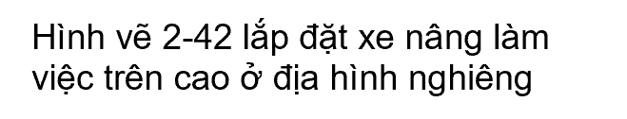
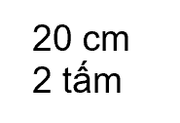
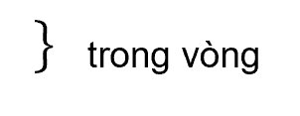
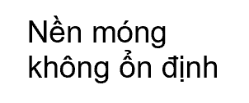
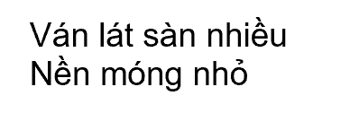
Quy trình và những điều cần lưu ý (2) khi lắp đặt chân chống thủy lực (xe tải cẩu) Địa hình dốc 1
1. Đảm bảo xe nâng làm việc trên cao được định vị
theo phần thấp phía trước.
2. Kéo phanh tay.
3. Đặt cục chèn bánh xe ở độ dốc thấp nhất của tất cả
các bánh xe và đảm bảo rằng chúng tiếp xúc với lốp xe.
4. Kéo và để lộ chân chống thủy lực ra. (đối với chân
chống thủy lực hình chữ H)
5. Sử dụng ván lát sàn để làm việc.
(a) Sử dụng ván lát sàn, tấm kê để bước lên (xe, giàn giáo) lớn.
(b) Số lượng ván lát sàn tối đa phải là 2 tấm trên 1 cái kích,
(cái palăng, tay đòn).
(c) Ván lát sàn phải có chiều cao trong vòng 20 cm, và phải
đặt trước bộ kích, (cái palăng, tay đòn) phải thiết lập chiều
cao để đặt vừa vào giữa chân chống thủy lực và mặt đất.
Hình vẽ 2-43 Cách sử dụng ván lát sàn
Sách giáo khoa trang 49/ sách bổ trợ trang 31~32

Slide 33
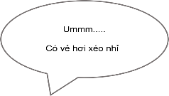
Quy trình và những điều cần lưu ý (2) khi lắp đặt chân chống thủy lực (xe tải cẩu) Địa hình dốc 2
6. Kéo, mở rộng chân chống thủy lực nhô ra theo quy trình sau.
(a) Đảm bảo thực hiện theo thứ tự từ kích (cái palăng, tay đòn ) phía
trước đến kích (cái palăng, tay đòn ) phía sau.
(b) Kéo, mở rộng kích (cái palăng, tay đòn ) bên trái và bên phải cùng lúc.
(c) Thực hiện các điều chỉnh bằng cách vận hành từng kích
(cái palăng, tay đòn ).
7. Nâng toàn bộ bánh xe, đồng thời giữ cho xe cân bằng.
8. Trường hợp nếu xe không thể cân bằng, hãy tuân thủ
nghiêm ngặt các mục sau đây.
(a) Đảm bảo làm việc với cần hướng lên trên.
(b) Đảm bảo hướng phải, trái của máy nằm ngang,cân bằng.
(c) Nếu cần xoay vòng hướng xuống dốc、hãy cho xe di chuyển.
(d) Nếu cần nâng là loại co giãn、hãy sử dụng cần nâng theo
hướng lên dốc, quay trái, phải trong phạm vi 45 °.
(e) Nếu cần nâng là loại gấp khúc, vị trí làm việc từ tâm quay trở đi
cũng phải theo hướng lên dốc, phạm vi quay trái, phải cũng phải
trong vòng 45 °.
Hình vẽ 2-44 kích nâng phía trước lên trước
Hình vẽ 2-45
Cần nâng luôn phải theo hướng lên dốc
Sách giáo khoa trang 50~ 51/ sách bổ trợ trang 32-33

Slide 34
Quy trình và những điều cần lưu ý (2) khi lắp đặt chân chống thủy lực (xe tải cẩu) Địa hình dốc 3
9. Sau khi hoàn thành công việc, thu lại (vào vị trí lưu trữ)
chân chống thủy lực theo trình tự sau.
(a) Đưa cần trục nâng trở về tư thế chạy.
(b) Kiểm tra vị trí của cục chèn bánh xe .
(c) Đảm bảo thu lại từ kích (cái palăng, tay đòn ) phía sau.
(d) Vận hành kích,(cái palăng, tay đòn ) bên trái và phải
cùng lúc.
(e) Tháo cục chèn bánh xe.
Hình vẽ 2-46 thu lại kích từ phía sau
Sách giáo khoa trang 51/ sách bổ trợ trang 33

Slide 35
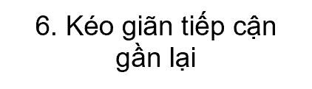
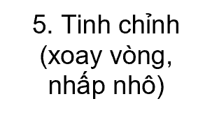

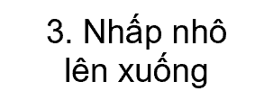
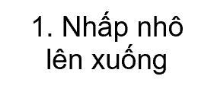
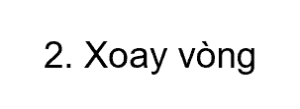
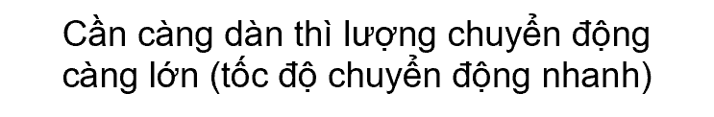
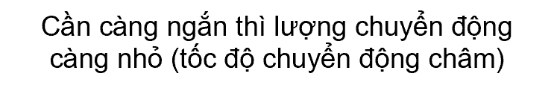
Quy trình vận hành cơ bản và những điều cần lưu ý của cần nâng dạng co giãn
【Quy trình vận hành cơ bản】
1. Khi cần trục nâng đang ở trạng thái thu gọn, tùy theo thiết
bị thay đổi lên xuống mà tháo rời cần trục nâng khỏi giá đỡ.
2. Tùy theo thao tác xoay vòng mà xác định ở một mức
độ nào đó vị trí mục tiêu (mốc).
3. Tùy theo thao tác nâng hạ mà di chuyển đến gần mục
tiêu (mốc) ở một mức độ nào đó.
4. Tùy theo thao tác co (giãn) mà tiến về phía trước
tiếp cận gần vị trí làm việc khoảng 1m.
5. Tùy theo thao tác nâng hạ, xoay vòng mà tùy chỉnh trái
phải, lên xuống.
6. Tiếp cận vị trí làm việc bằng thao tác kéo giãn.
7. Tùy theo tình trạng địa điểm làm việc mà điều chỉnh
cổ của cần trục nâng.
8. Nếu muốn rời khỏi vị trí làm việc, trước hết hãy vận
hành thu gọn thiết bị lại.
Hình 2-48 Quy trình vận hành của cần nâng dạng co giãn
Sàn làm việc
【Các mục cần lưu ý】
Khi thao tác nâng hạ hoặc xoay vòng, hãy chú ý vì tốc độ di chuyển của sàn làm việc sẽ khác nhau tùy thuộc vào độ dài của cần trục nâng.
Hình 2-50 Tùy thuộc vào độ dài của cần mà tốc độ chuyển động cũng khác nhau
Sách giáo khoa trang 53/ sách bổ trợ trang 34

Slide 36
Vận chuyển xe nâng làm việc trên cao
Thông thường, xe nâng làm việc trên cao dạng xe tải, tùy thuộc vào loại xe tự hành AGV mà được vận chuyển đến nơi làm việc, xe nâng làm việc trên cao dạng xe tải, xe dạng bánh lốp, dạng bánh xích, không thể di chuyển trên đường công cộng được, vì vậy chúng thường được xếp (chất) lên các loại xe chuyên dụng để vận chuyển đi.
(1) Xe nâng làm việc trên cao dạng xe tải.
Khi vận chuyển xe nâng làm việc trên cao dạng xe tải, cần chú ý những điểm sau.
1. Do sàn làm việc ở trên cùng vị trí trọng tâm nên rất dễ có xu hướng trở nên cao hơn, vì vậy
nguy cơ sẽ bị ngã nếu đột ngột thao tác vô lăng.
2. Để mở rộng phạm vi làm việc và cũng như là biện pháp ổn định, phần thân phía dưới của xe
được trang bị trọng lượng nặng,vì vậy trọng lượng của xe nặng, khi xuất phát nên bắt đầu từ
tốc độ 1.
3. So với loại xe tải chở hàng thông thường (ở trạng thái không chất hàng hoá trên xe) thì trọng
lượng của xe này nặng, do đó khoảng cách phanh hãm sẽ dài hơn. Vì vậy việc giữ khoảng cách
an toàn giữa các xe rất quan trọng.
4. Do thiết bị làm việc được bố trí cao hơn cabin lái, nếu điều khiển xe mà không nắm được chiều
cao của xe, rất có thể sẽ va chạm với các bộ phận bảo vệ bên dưới.
(2) Xe nâng làm việc trên cao dạng xe tự hành AGV.
Xe nâng làm việc trên cao dạng xe tự hành AGV, dạng bánh lốp, dạng bánh xích không thể di
chuyển trên đường công cộng nếu trường hợp miễn cưỡng phải di chuyển trên đường công cộng,
cần phải được sự đồng ý của sở trưởng sở cảnh sát.
1. Xe nâng làm việc trên cao dạng bánh xích có thể sẽ làm hỏng bề mặt mặt đường, vì vậy cần
thực hiện các biện pháp bảo hộ.
2. Khi lái xe, để cần về trạng thái ngắn nhất, đảm bảo sàn làm việc ở trạng thái nằm ngang.
Sách giáo khoa trang 59∼63/ sách bổ trợ trang 35
テキスト５９～６３ページ/補助テキスト３３ページ

Slide 37
Kiểm tra・kiểm định và bảo dưỡng xe nâng làm việc trên cao
Điều rất quan trọng không chỉ là nâng cao khả năng làm việc mà còn ngăn ngừa tai nạn lao động bằng cách thực hiện đúng việc kiểm tra, bảo dưỡng hàng ngày và luôn duy trì xe nâng làm việc trên cao ở điều kiện tối ưu.
Ngoài ra, theo các quy định về an toàn và vệ sinh lao động cũng yêu cầu về việc thực hiện kiểm tra, kiểm định và bảo dưỡng xe nâng làm việc trên cao theo như bảng dưới đây.
Điều quan trọng là đảm bảo chắc chắn thực hiện kiểm tra, bảo dưỡng để xe nâng làm việc trên cao luôn trong trạng thái tốt nhất khi sử dụng.
Quy định về kiểm tra và tự kiểm tra
Mục | Người thưc hiện, chứng chỉ | Ghi chú
1. Kiểm tra trước khi bắt đầu công việc （Quy định an toàn điều 194-27） | ・Doanh nghiệp chỉ định (người lái xe) | ・Bảo quản (lưu trữ) bảng kiểm tra : nên bảo quản(lưu trữ) trong khoảng thời gian máy móc hoạt động
2. Tự kiểm tra định kì (Quy định an toàn điều 194-24) | ・Doanh nghiệp chỉ định (người lái xe) | ・Thời điểm : đều đặn mỗi tháng 1 lần ・Thời hạn lưu trữ bảng kiểm tra: 3 năm
3. Tự kiểm định đặc định (chỉ định trước) (Quy định an toàn điều 194-23) (Quy định an toàn điều 194-26) | ・Người có bằng cấp (chứng chỉ) do bộ Y tế, Lao động và Phúc lợi quy định ・Người kiểm tra | ・Thời hạn : đều đặn mỗi năm 1 lần ・Thời hạn lưu trữ bảng kiểm tra : 3 năm ・Dán ”biểu tượng” đã kiểm tra (để nhận biết)
Nếu phát hiện có bất thường trong quá trình tự kiểm định hoặc kiểm tra, phải tiến hành sửa chữa ngay và áp dụng các biện pháp cần thiết khác.
(Quy định an toàn điều 194-28)
Sách giáo khoa trang 64/ sách bổ trợ trang 37

Slide 38
Làm việc an toàn với xe nâng làm việc trên cao (1)
Những lưu ý khi lái xe Loại xe tải
Những lưu ý chung của dạng xe tải
  1. Trước khi lái xe, kiểm tra xem chân chống thủy lực đã hoàn toàn được dựng lên (thu lại) vào vị trí lưu trữ chưa.
  2. Kiểm tra sàn làm việc đã được dựng lên (thu lại) ở trạng thái lưu trữ chưa, đảm bảo đã đưa người làm việc xuống khỏi sàn làm việc trước khi lái xe.
Sách giáo khoa trang 76~80 / Sách bổ trợ trang 38

Slide 39
Làm việc an toàn với xe nâng làm việc trên cao (1)
Những lưu ý khi lái xe Loại xe tự hành AGV 1
Những lưu ý khi lái loại xe tự hành AGV ở phần mặt đất nghiêng, bậc thang, lên, xuống dốc.
1. Hãy sử dụng khóa xoay vòng khi leo lên, xuống ở những nơi dốc đứng.
2. Sẽ rất nguy hiểm và có thể bị ngã nếu chuyển hướng giữa chừng ở mặt
đất nghiêng. Vì vậy đổi hướng khi đã xuống mặt đất chỗ bằng phẳng.
3. Xoay đối trọng theo hướng lên dốc, đối với mặt đất
nghiêng leo lên và xuống theo hình góc vuông.
4. Hoạt động xoay cần trục nâng giữa chừng ở mặt đất
nghiêng rất nguy hiểm, có thể bị ngã nên tuyệt đối
không được làm như vậy.
Hình vẽ 2-68 Chuyển hướng ở mặt đất nghiêng
Sách giáo khoa trang 82/ sách bổ trợ trang 38

Slide 40
Làm việc an toàn với xe nâng làm việc trên cao (1)
Những lưu ý khi lái xe Loại xe tự hành AGV 2
Những lưu ý khi lái loại xe tự hành AGV ở phần mặt đất nghiêng, bậc thang, lên, xuống dốc.
5. Khi leo lên bậc thang (mặt đất nghiêng),
ở đỉnh bậc thang (mặt đất nghiêng) góc độ của
xe nâng làm việc trên cao có thể thay đổi đột
ngột. Hãy chú ý các công trình phía trên, dưới
sàn làm việc.
6. Khi leo xuống bậc thang (mặt đất nghiêng),
ở đỉnh bậc thang (mặt đất nghiêng), góc độ
của xe nâng làm việc trên cao có thể thay đổi
đột ngột. Hãy chú ý các công trình phía trên,
dưới sàn làm việc.
Hình vẽ 69 Trườg hợp leo bậc thang
Hình vẽ 70 Trườg hợp xuống bậc thang
Sách giáo khoa trang 83∼84/ sách bổ trợ trang 39

Slide 41
Làm việc an toàn với xe nâng làm việc trên cao (1)
Những lưu ý khi lái xe Loại xe tự hành AGV 3
Những lưu ý khi lái loại xe tự hành AGV ở phần mặt đất nghiêng, bậc thang, lên, xuống dốc.
7. Nhất định không được lái xe khi ván làm việc
vẫn đang được nâng lên. (hoặc góc lên, xuống
của cần vẫn đang được nâng lên,v.v…)
Vì có thể sẽ bị ngã,nguy hiểm nếu lái vào chỗ
lồi lõm 1 chút, bậc thang hoặc phần mặt đất
nghiêng bất ngờ.
Chuyển động nghiêng của sàn làm việc phụ
thuộc rất lớn vào giá trị chuyển động nghiêng
của phần thân dưới của xe.
Hình vẽ 2-71 chuyển động khi ván sàn vẫn đang trong trạng thái được nâng lên
Sách giáo khoa trang 84/ sách bổ trợ trang 40

Slide 42
Làm việc an toàn với xe nâng làm việc trên cao (2)
Những lưu ý khi làm việc 1 tuân thủ qui định an toàn
  1. Người lao động phải đội mũ bảo hộ và mặc thiết bị phòng tránh ngã.
  2. Sau khi lên sàn làm việc, phải ngay lập tức móc thiết bị phòng tránh ngã vào móc.
  3. Không được sử dụng cần nâng vào các mục đích khác như cẩu hàng hóa.
  4. Tuân thủ nghiêm ngặt về tải trọng chất hàng của sàn làm việc.
  5. Không được di chuyển từ sàn làm việc sang các kết cấu (công trình xây dựng) khác.
  6. Xô (thùng) FRP là vật dễ cháy (dễ bén lửa), nên tuyệt đối không được dùng lửa.
  7. Không lên bất cứ chỗ nào khác ngoài sàn làm việc.
  8. Không leo (trèo) lên lan can sàn làm việc để làm việc.
  9. Không sử dụng thang, ghế để chân,v.v… trên sàn làm việc.
  10. Chú ý cẩn thận không để rơi bất cứ thứ gì từ sàn làm việc xuống.
  11. Hạ thấp sàn làm việc cách mặt đất từ 50cm trở xuống khi lên và xuống (trong trường
  hợp là loại xe tự hành AGV).
  12. Khi lên và xuống xe nâng làm việc trên cao, hãy sử dụng đúng bậc thang (bậc mấu để
  leo trèo) hoặc con đường đã được chỉ định trước.
  13. Phanh tay của xe nâng làm việc trên cao dạng xe tải được cấu tạo là khóa trục cánh
  quạt, nó không được cấu tạo để dừng chuyển động quay của bánh xe. Vì vậy, trong
  trạng thái chân chống thủy lực được kéo ra, bánh xe treo lơ lửng nếu đặt chân lên bánh
  sau, bánh xe có thể bị quay, bị rơi xuống, vì vậy nhất định không được đặt chân lên
  bánh xe để leo lên.
  14. Khi làm việc với 2 xe nâng làm việc trên cao trở lên gần nhau, hãy tuân theo mệnh lệnh
  của người chỉ huy công việc, Khi làm việc chú ý đề phòng nguy cơ nguy hiểm như tai
  nạn, tai họa,v.v… lúc tiếp xúc với nhau.
Sách giáo khoa trang 86 ∼ 87/ sách bổ trợ trang 40 ∼ 42

Slide 43
Làm việc an toàn với xe nâng làm việc trên cao (2)
Những lưu ý khi làm việc 2 Kiểm tra an toàn triệt để
1. Khi làm việc gần đường dây điện trên không, hãy kiểm tra các mục sau đây và
thực hiện các biện pháp cần thiết trước khi bắt đầu công việc.
(a) Điện áp là bao nhiêu?
(b) Khoảng cách (cự ly) đã đủ chưa?
(c) Việc truyền tải điện có đang bị dừng lại (đình chỉ) không?
(d) Các biện pháp phòng tránh điện giật đã được áp dụng đầy đủ chưa?
(e) Người giám sát đã được bố trí (sắp đặt) chưa?
2. Dừng công việc khi thời tiết xấu.
・Gió mạnh・・・・Tốc độ gió trung bình từ 10m/s trở lên trong 10 phút
・Mưa lớn・・・・Lượng mưa rơi 50mm trở lên mỗi lần
・Tuyết lớn・・・・ Lượng tuyết rơi từ 25cm trở lên mỗi lần
3. Luôn chú ý đến những công trình xung quanh.
4. Khi làm việc tại nơi khuất tầm nhìn của người lái xe, hãy tuân theo và lái xe theo
hiệu lệnh (dấu hiệu) của người ra hiệu.
5. Kiểm tra và đảm bảo hướng di chuyển không có vật cản (chướng ngại vật) trước
khi di chuyển).
6. Khi xoay vòng, kiểm tra và đảm bảo trong phạm vi xoay vòng không có vật cản
(chướng ngại vật), sau đó cẩn thận xoay vòng.
Sách giáo khoa trang 88/ sách bổ trợ trang 42-43

Slide 44
Làm việc an toàn với xe nâng làm việc trên cao (2)
Những lưu ý khi làm việc 3 thận trọng ghi nhớ thao tác an toàn
(3) Thận trọng ghi nhớ thao tác an toàn
1. Khi làm việc hoặc lái xe trong các trường hợp dưới đây, nhất định phải đảm bảo thu
hết cần nâng lại, hạ và giữ cho sàn làm việc ở dưới nằm ngang.
(a)Khi điều khiển vô lăng
(b) Khi mặt đường dốc (nghiêng)
(c) Khi mặt đường nhiều chỗ không bằng phẳng
(d) Khi gió lớn
  ※ (Tuyệt đối không bao giờ nâng sàn làm việc khi thiết bị điều chỉnh góc nghiêng thân xe được kích hoạt và phát ra âm thanh cảnh báo.)
  2. Thực hiện các biện pháp đặt để, cố định vật liệu sao cho các vật liệu được chất (xếp)
  trên sàn làm việc không tiếp xúc với cần gạt điều khiển(sousa reba).
  3. Không vận hành cần gạt đột ngột.
  4. Không bao giờ được tiếp cận vị trí làm việc với xe nâng làm việc trên không loại tự
  hành AGV trong quá trình lái xe.
  5. Khi thực hiện các thao tác lên, xuống, kéo dài, thu hẹp, xoay vòng hoặc nâng, hạ của
  cần nâng, trong lúc người làm việc đang leo lên làm việc trong sàn làm việc, người lái
  xe và người đang leo lên làm việc cần đảm bảo giữ liên lạc với nhau liên tục.
  6. Đưa sàn làm việc đến gần hết mức có thể những vị trí mà người làm việc không nhất
  thiết phải làm việc với tư thế không hợp lý.
Sách giáo khoa trang 88∼89/ sách bổ trợ trang 43- 44

Slide 45
Làm việc an toàn với xe nâng làm việc trên cao (3) Những lưu ý khi kết thúc công việc
1. Thu chân chống thủy lực về vị trí lưu trữ (cất giữ).
2. Thực hiện các biện pháp ngăn xe chạy đi mất , như gạt phanh tay.
3. Không nhảy khỏi sàn làm việc.
4. Nếu thiết bị bị bẩn do công việc sơn, hãy làm sạch rồi mới cất và vị trí cất giữ.
5. Hãy báo cáo cho người quản lý phương tiện về các lỗi (vấn đề bất tiện) trong quá
trình làm việc.
6. Cất và bảo quản chìa khóa đúng nơi quy định.
Sách giáo khoa trang 90/ sách bổ trợ trang 45

Slide 46
Chương 3 Kiến thức cơ bản về động cơ

Slide 47
Phân loại động cơ
Động cơ là thiết bị có chức năng biển đổi các năng lượng khác nhau thành lực, tiêu biểu là động cơ đốt trong và động cơ điện (motor).
1. Động cơ đốt trong
Động cơ đốt trong được chia thành “động cơ diesel” và “động cơ xăng” theo
phương pháp đánh lửa của chúng.
2. Động cơ điện
Đối với xe nâng làm việc trên cao thường được sử dụng trong nhà cần xem xét
vấn đề tiếng ồn và khí thải của động cơ, người ta thường sử dụng động cơ có
nguồn điện chạy bằng pin tích điện (pin).
Sách giáo khoa trang 92~93/ Sách bổ trợ trang 46

Slide 48
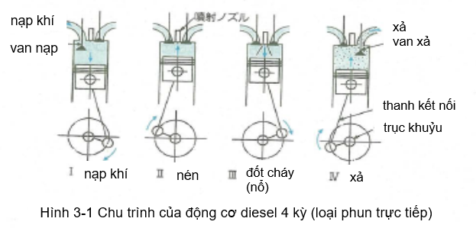
Nguyên lý hoạt động của động cơ đốt trong
Trong số các loại động cơ đốt trong, động cơ diesel thường được sử dụng cho xe nâng làm việc trên cao, theo phương thức vận hành có thể chia thành “động cơ 4 kỳ” và “động cơ 2 kỳ”, nhưng hầu hết là “động cơ 4 kỳ” ngoại trừ tàu cỡ lớn sử dụng “động cơ 2 kỳ” quay với tốc độ cực thấp.
・Nguyên lý hoạt động của động cơ diesel 4 kỳ
4 quy trình của động cơ diesel như sau.
Ⅰ Quy trình nạp khí: Là quá trình piston dịch
chuyển xuống dưới, độ chân không
trong xi lanh hút không khí vào.
Ⅱ Quy trình nén: Là quy trình piston
chuyển động lên trên đến điểm chết
trên, chỉ nén nguyên không khí.
Ⅲ Quy trình đốt cháy: Là quá trình bơm và
đốt cháy nhiên liệu bên trong xi lanh cao áp, đồng thời khí cháy đẩy piston xuống điểm chết dưới (quá trình nổ).
Ⅳ Quy trình xả: Là quá trình piston dịch chuyển lên trên do quán tính và
đẩy khí cháy ra ngoài xi lanh.
Vòi phun
Sách giáo khoa trang 93/ Sách bổ trợ trang 46~47

Slide 49
Cấu tạo của động cơ diesel 4 kỳ
1. Thiết bị bôi trơn
Thiết bị bôi trơn là thiết bị cung cấp dầu bôi trơn (dầu máy) để giảm ma sát và mài mòn các bộ phận quay do kim loại cùng đất trong các bộ phận của động cơ như xi lanh, trục khuỷu,v.v…do piston dịch chuyển lên xuống hàng nghìn lần mỗi phút.
Dầu động cơ có chiều chức năng như sau, và chất lượng của nó rất quan trọng để duy trì chức năng của động cơ diesel.
  Tác dụng bôi trơn vòng bi, vòng piston, xi lanh,v.v…
  Tác dụng làm mát động cơ
  Tác dụng làm sạch các tạp chất có trong động cơ,v.v…
  Tác dụng chống rỉ sét bên trong động cơ,v.v…
Dầu động cơ cần được sử dụng đúng theo tiêu chuẩn đã được quy định trong sách hướng dẫn sử dụng của máy đó, thường xuyên kiểm tra tình trạng của dầu, thay thế nếu thấy cần thiết.
2. Hệ thống nhiên liệu
Hệ thống nhiên liệu bao gồm thùng chứa nhiên liệu, bơm phun tia, vòi phun tia, bộ màng lọc nhiên liệu, bộ giới hạn tốc độ,v.v…
Bộ màng lọc nhiên liệu dùng dể lọc nhiên liệu, loại bỏ các dị vật như rác,v.v…lẫn trong nhiên liệu và phân giải thành phần nước.
Sách giáo khoa trang 99~100/ Sách bổ trợ trang 47-48

Slide 50
Đặc tính của động cơ điện
Động cơ điện được sử dụng làm nguồn điện cho xe nâng làm việc trên cao, thường được sử dụng ở những nơi cần các đối sách về khí thải ra từ động cơ, tiếng ồn,v.v…
Ở xe nâng làm việc trên cao dạng tự động thì ắc quy được sử dụng cho các phương tiện công nghiệp, động cơ điện không chỉ sử dụng động cơ 1 chiều mà thường sử dụng cả động cơ xoay chiều.
Thiết bị truyền tải động lực của xe nâng làm việc trên cao chạy bằng pin là thiết bị thay thế động cơ của thiết bị truyền tải động lực trong xe nâng làm việc trên cao dạng bánh lốp・dạng bánh xích bằng động cơ điện chạy bằng pin, hệ thống truyền tải động lực hầu hết gần giống với dạng bánh lốp・dạng bánh xích.
Sách giáo khoa trang 105/ Sách bổ trợ trang 48

Slide 51
Đặc trưng của thiết bị thủy lực
Hầu hết các thiết bị làm việc của xe nâng làm việc trên cao hoạt động bằng thiết bị thủy lực sử dụng lực của thủy lực. Thiết bị thủy lực có đặc trưng như sau.
【Ưu điểm】 1. Nhỏ gọn và nhẹ 2. Dễ dàng kiểm soát sự quá tải 3. Dễ dàng chuyển đổi chuyển động 4. Ít rung chuyển 5. Có thể hoạt động trơn tru 6. Dễ dàng điều khiển từ xa | 【Nhược điểm】 1. Hệ thống đường ống dẫn phức tạp 2. Phát sinh rò rỉ dầu thủy lực 3. Hiệu suất của máy có thay đổi 1 chút tùy thuộc vào nhiệt độ của dầu thủy lực
Sách giáo khoa trang 106/ Sách bổ trợ trang 49

Slide 52
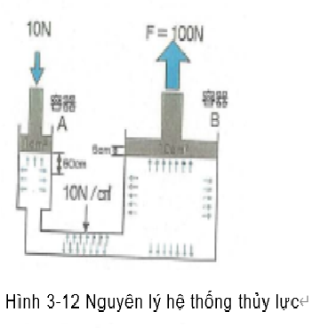
Nguyên lý của động cơ thủy lực
Nguyên lý của hệ thống thủy lực là ứng dụng của nguyên lý Pascal「áp suất tác dụng lên một phần của chất lỏng đứng yên trong bình kín được truyền đến tất cả các phần của chất lỏng có cùng áp suất」.
Ví dụ, trong trường hợp thùng chứa A và thùng chứa B được nối với nhau bằng một đường ống như hình 3-12, áp suất 10N / cm² được tạo ra bởi một lực 10N tác dụng lên bề mặt của thùng chứa. A là 1cm². Vì áp suất truyền cho tất cả các ống nên lực (F) truyền cho toàn bộ bề mặt của thùng B có diện tích bề mặt 10cm² như sau:
Lực＝Áp suất x diện tích
Ｆ＝１０Ｎ/ｃｍ^{２} × １０ｃｍ^{２}＝１００Ｎ
Đây là nguyên lý hoạt động của hệ thống thủy lực giúp di chuyển một vật nặng bằng việc tác động một lực nhỏ. Khi đẩy thùng A đi xuống 50 cm thì chất lỏng bị đẩy xuống 50 cm³ thì thùng B bị đẩy lên 5 cm.
Đồ đựng A
Đồ đựng B
Sách giáo khoa trang 106/ Sách bổ trợ trang 49

Slide 53
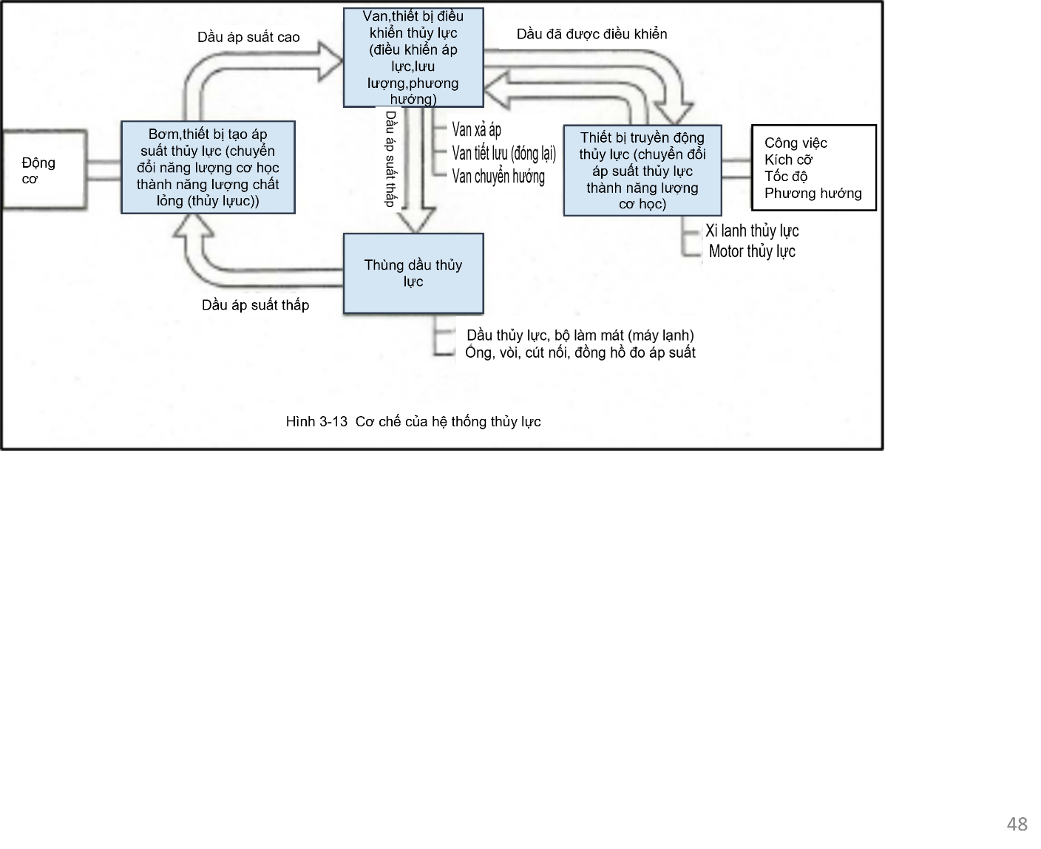
Hệ thống của thiết bị thủy lực
Hệ thống thủy lực là thiết bị vận hành các thiết bị làm việc của xe nâng làm việc trên cao, là thiết bị biến đổi năng lượng cơ học của động cơ thành năng lượng chất lưu, tiếp tục chuyển thành năng lượng cơ học để tiến hành thao tác (công việc).
Dầu thủy lực được điều áp bằng cách truyền động máy bơm thủy lực với động lực của động cơ hoặc động cơ điện, và các thiết bị truyền động thủy lực khác nhau (bộ truyền động) như động cơ thủy lực, xi lanh thủy lực được vận hành bằng dầu thủy lực đã được điều áp.
Dầu thủy lực có áp lực giảm xuống sau khi sử dụng trong thiết bị truyền động thủy lực sẽ quay trở lại thùng chứa dầu thủy lực qua mạch áp suất thấp, được bơm thủy lực điều áp trở lại, cung cấp cho thiết bị truyền động thủy lực, sau đó tuần hoàn và trở thành hệ thống được sử dụng. (Tham khảo hình 3-13)
Sách giáo khoa trang 107/ Sách bổ trợ trang 50
53

Slide 54
Cấu trúc của thiết bị thủy lực
Thiết bị thủy lực có thể chia thành thiết bị với 3 chức năng và phụ kiện như sau.
1. Thiết bị tạo áp suất thủy lực (bơm)
Là thiết bị hút dầu thủy lực từ thùng chứa dầu thủy lực, tạo áp lực và đưa vào trong mạch.
2. Thiết bị điều khiển thủy lực (van)
Là thiết bị điều khiển áp lực, lưu lượng, hướng của dầu thủy lực được xả ra từ bơm thủy lực
3. Thiết bị truyền động thủy lực (bộ truyền động)
Là thiết bị chuyển đổi năng lượng của dầu thủy lực cao áp thành lực của chuyển động quay và
chuyển động thẳng.
Cấu tạo chính của thiết bị thủy lực
Tên viết tắt | Cấu tạo chính
Thiết bị tạo áp suất thủy lực | ・Bơm thủy lực
Thiết bị điều khiển thủy lực | ・Van điều khiển hướng | ・Van điều khiển lưu lượng | ・Van điều khiển áp lực
Thiết bị truyền động thủy lực | ・Động cơ thủy lực | ・Xi lanh thủy lực
Phụ kiện đi kèm | ・Thùng chứa dầu thủy lực | ・Lưới lọc | ・Thiết bị thông gió
 | ・Ống | ・Khớp nối | ・Khớp nối xoay
 | ・Ắc quy | ・Bộ làm mát dầu | ・Đồng hồ đo áp suất...
Sách giáo khoa trang 107/ Sách bổ trợ trang 50-51

Slide 55
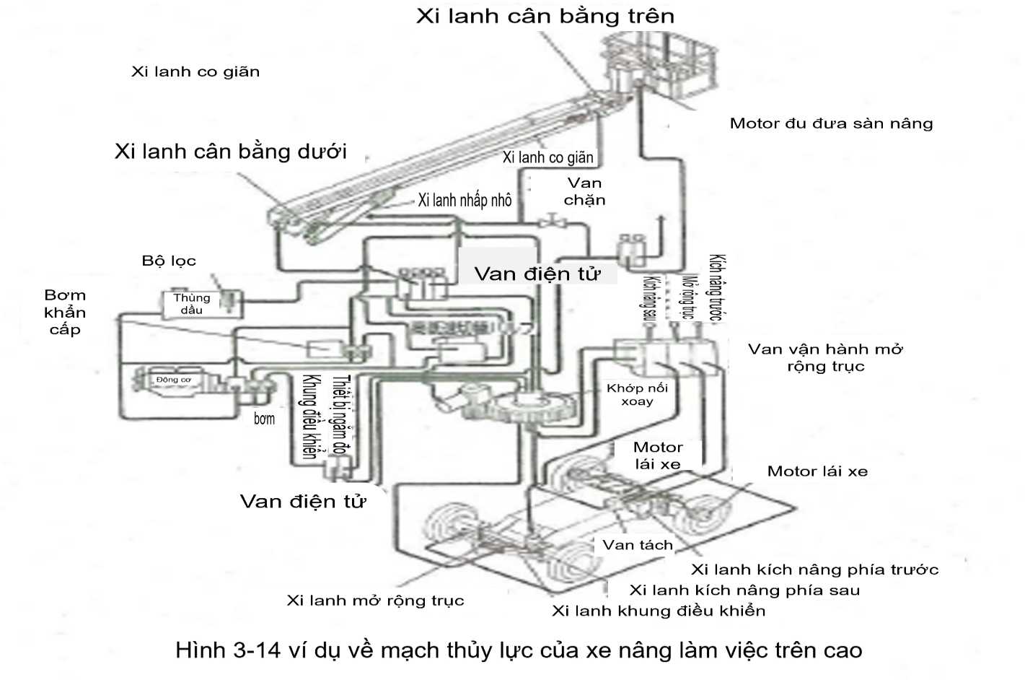
Mạch thủy lực của xe nâng làm việc trên cao
Dưới đây là ví dụ minh họa về mạch thủy lực của xe nâng làm việc trên cao, mạch thủy lực của xe nâng làm việc trên cao dạng bánh lốp.
Sách giáo khoa trang 108/ Sách bổ trợ trang 51

Slide 56
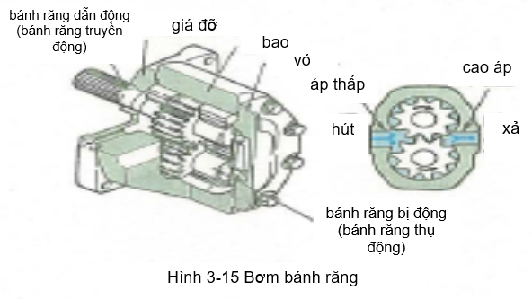
Thiết bị tạo áp suất thủy lực
1. Bơm thủy lực
Bơm thủy lực được truyền động bởi động cơ hoặc động cơ điện, hút dầu từ thùng chứa dầu thủy lực và đưa đến cho thiết bị truyền động thủy lực (bộ truyền động) dưới dạng dầu áp suất cao.
Bơm thủy lực có thể phân loại như dưới đây theo cấu tạo.
  Bơm bánh răng
  Bơm piston (bơm chìm)
  Bơm cánh quạt
  Bơm trục vít
  Khác
Trong số các loại bơm trên, giải thích cho đặc trưng cho nhiều bơm bánh răng là bơm thủy lực thường được sử dụng cho các thiết bị làm việc như giãn nở, co lại, lên xuống, quay vòng...của xe nâng làm việc trên cao.
2. Bơm bánh răng
Bơm bánh răng là loại máy bơm làm quay 2 bánh
răng có cùng loại trong vỏ bọc, đẩy dầu thủy lực ra
ngoài bằng điều hỉnh ăn khớp của chúng.
【Đặc trưng của bơm bánh răng】
  Nhỏ gọn và nhẹ
  Cấu tạo đơn giản và bền
  Ít hỏng hóc
  Dễ bảo trì
Sách giáo khoa trang 109/ Sách bổ trợ trang 52

Slide 57
Thiết bị truyền động thủy lực
Bộ truyền động là thiết bị biến đổi dầu thủy lực được đưa từ bơm thủy lực thành chuyển động cơ học (năng lượng). Tùy thuộc vào phương thức chuyển động này, có thể chia thành xi lanh thủy lực chuyển động thẳng và động cơ thủy lực chuyển động quay.
Xi lanh thủy lực có thể phân loại như dưới đây theo cấu tạo.
xi lanh động cơ đơn
xi lanh động cơ kép
Loại trục đơn
xi lanh thủy lực
Loại trục đôi
xi lanh dạng đặc biệt
Loại ống lồng
Sách giáo khoa trang 111/ Sách bổ trợ trang 53

Slide 58
Thiết bị điều khiển thủy lực
Thiết bị điều khiển thủy lực là thiết bị điều khiển phương hướng, áp lực và lưu lượng dòng chảy của dầu thủy lực đến thiết bị truyền động thủy lực (bộ truyền động) như động cơ thủy lực và xi lanh thủy lực,v.v…
Thiết bị điều khiển thủy lực có thể phân chia như sau theo chức năng.
Van chuyển hướng
Thiết bị điều khiển thủy lực
Van điều khiển hướng
Van 1 chiều (van 1 chiều, van bảo vệ)
Van 1 chiều điều khiển
Van điều chỉnh lưu lượng
Van tiết lưu
Van điều chỉnh lưu lượng
Van tách
Van an toàn (van giảm áp)
Van giảm áp
Van điều khiển áp lực
Van tuần tự
Van cân bằng
Van xả
Sách giáo khoa trang 113/ Sách bổ trợ trang 54

Slide 59
Xuống cấp của dầu thủy lực
Dầu thủy lực được tăng áp đến áp suất cao bằng bơm thủy lực, di chuyển đến thiết bị truyền động thủy lực thông qua đường ống, tiến hành lặp đi lặp lại công việc di chuyển thiết bị làm việc. Vì thế mà dầu thủy lực sẽ nóng lên, tiếp xúc với kim loại và không khí sau đó bị kích động mạnh, do đó không thể tránh khỏi sự xuống cấp (ô xy hóa), lẫn dị vật của dầu thủy lực.
Do việc sử dụng dầu thủy lực bị xuống cấp hoặc lẫn dị vật là nguyên nhân gây ra sự cố cho thiết bị thủy lực, vì vậy điều quan trọng là phải thường xuyên kiểm tra, quản lý 1 cách thích hợp dầu thủy lực.
Sự xuống cấp (ô xy hóa) là sự biến chất trong thành phần dầu thủy lực gây ra do phản ứng hóa học, nhữg thay đổi và nguyên nhân của thuộc tính do xuống cấp như dưới đây.
Những thay đổi và nguyên nhân thuộc tính của dầu thủy lực
Thuộc tính | Thay đổi do xuống cấp và ô nhiễm | Nguyên nhân
Tỉ trọng | Tăng lên | Xuống cấp・lẫn dị vật・lẫn dầu loại khác của dầu thủy lực
Hàm lượng chứa thành phần nước | Tăng lên | Lẫn thành phần nước từ bên ngoài
Hàm lượng chứa chất kết tủa | Tăng lên | Xuống cấp・lẫn dị vật của dầu thủy lực
Điểm dẫn lửa | Suy giảm | Xuống cấp・lẫn dị vật của dầu thủy lực
Tương quan màu sắc | Giảm độ trong suốt | Xuống cấp・lẫn dị vật, nhũ hóa của dầu thủy lực
Độ nhớt | Tăng thêm | Xuống cấp của dầu thủy lực
Ô xy hóa | Tăng thêm | Tăng nhiệt độ dầu・lẫn bột kim loại
Sách giáo khoa trang 121/ Sách bổ trợ trang 55

Slide 60
Kiểm tra và quản lý dầu thủy lực
Không khí đi vào và ra khỏi thùng dầu thủy lực mang theo bụi và thành phần nước. Ngoài ra, bản thân các thiết bị vận hành bằng dầu thủy lực cũng sinh ra bột kim loại từng chút 1 do mài mòn, các tạp chất này sẽ lẫn vào dầu thủy lực nên cần thay dầu thủy lực định kỳ.
Về phương pháp kiểm tra liệu đã đạt đến giới hạn sử dụng do dầu thủy lực bị xuống cấp và lẫn dị vật hay chưa, như kiểm tra bằng cảm quan để kiểm tra bằng mắt thường dầu thủy lực và kiểm tra thuộc tính bằng phân tích khoa học, cả 2 phương pháp này đều được kiểm tra bằng cách so sánh với dầu thủy lực cùng loại chưa qua sử dụng.
Phương pháp kiểm tra dầu thủy lực và các biện pháp
Ngoại quan | Mùi | Trạng thái | Biện pháp
Trong suốt và không thay đổi màu sắc | Tốt | Rất tốt | Tiếp tục sử dụng
Trong suốt nhưng có màu nhạt | Tốt | Có lẫn dầu khác loại | Thay dầu thủy lực
Đang chuyển sang màu trắng sữa | Tốt | Có lẫn bọt khí và thành phần nước | Thay dầu thủy lực
Đang chuyển sang màu nâu sẫm | Rất hôi | Xuống cấp | Thay dầu thủy lực
Trong suốt nhưng có đốm đen nhỏ | Tốt | Có lẫn dị vật | Thay dầu thủy lực
Nổi bọt | － | Có lẫn dầu | Thay dầu thủy lực
Sách giáo khoa trang 121/ Sách bổ trợ trang 56

Slide 61
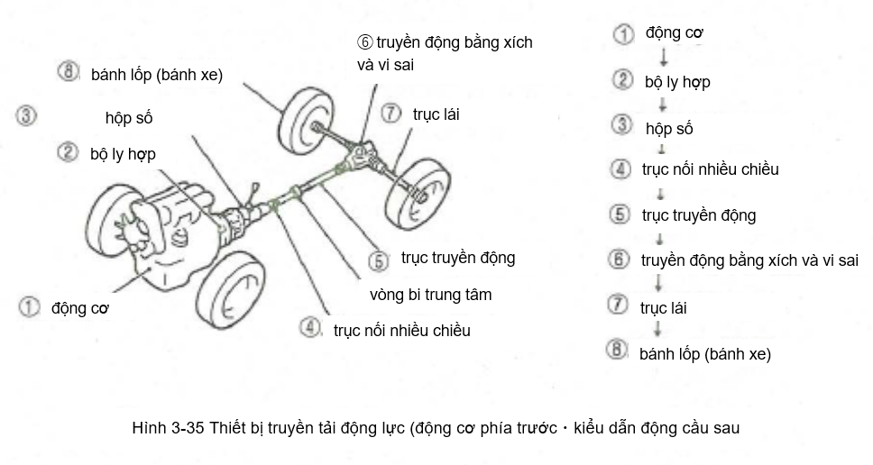
Thiết bị truyền tải động lực loại xe tải
Do xe nâng làm việc trên cao loại xe tải có thiết bị làm việc được lắp đặt ở phía trên của khung xe tải nên thiết bị vận hành và thiết bị lái xe giống với xe tải nói chung.
Chính vì vậy, khi lái xe ngoài đường bằng xe nâng làm việc trên cao loại xe tải, cần phải có giấy phép lái xe tương ứng với loại xe đó và tuân thủ Luật giao thông đường bộ.
Thiết bị truyền tải động lực của xe nâng làm việc trên cao loại xe tải nói chung là kiểu động cơ phía trước, kiểu hệ dẫn động cầu sau, và bánh xe sau được truyền động bởi động cơ ở phía trước.
Động lực của động cơ được truyền tới bánh sau là bánh truyền động theo thứ tự như hình bên tay phải.
Sách giáo khoa trang 124/ Sách bổ trợ trang 57

Slide 62
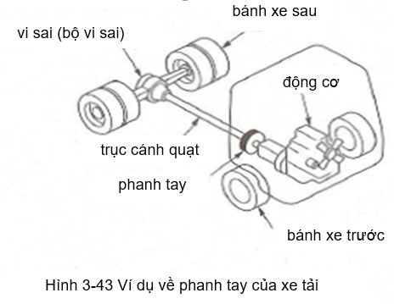
Thiết bị phanh hãm loại xe tải
Hệ thống phanh bao gồm phanh chân để giảm tốc hoặc dừng xe khi đang di chuyển, và phanh tay được sử dụng khi đỗ xe..., cấu tạo này thường được sử dụng trong phanh dạng ma sát.
1. Cấu tạo của phanh tay
Phanh tay của xe du lịch có cấu trúc bánh xe sau có thể
dừng ngay lập tức. Tuy nhiên, trong trường hợp của xe
tải, cấu trúc là trục các đăng được dừng lại bằng phanh
tay thông qua bộ vi sai (vi sai) thay vì dùng lốp.
2. Chú ý khi sử dụng
Do cấu trúc cho dù phanh tay nhưng nếu 1 trong 2
bánh xe sau nổi lên , không chạm mặt đất thì bánh
xe sau rất dễ xoay vòng, và phanh tay khi đó sẽ
không hoạt động.
Sách giáo khoa trang 129~130/ Sách bổ trợ trang 58

Slide 63
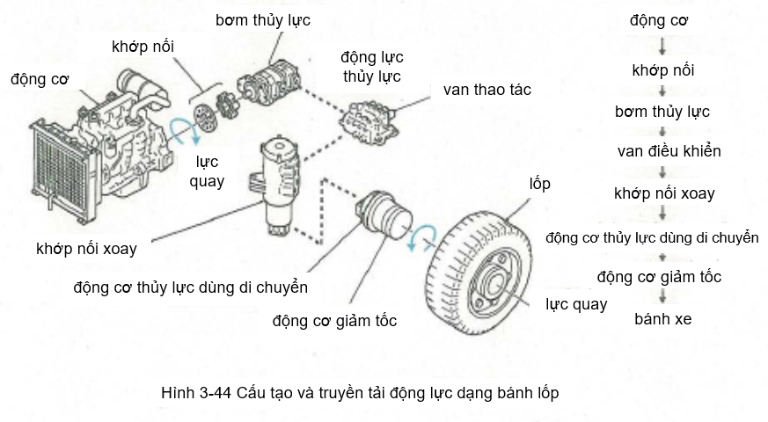
Thiết bị truyền tải động lực dạng bánh lốp và dạng bánh xích
1. Dạng bánh lốp
Thiết bị truyền tải động lực của thân dưới
Bộ phận thân dưới của xe nâng làm việc trên cao dạng bánh lốp có kết cấu trong đó năng lượng cơ học do động cơ tạo ra được chuyển thành năng lượng chất lưu (áp suất) bằng bơm thủy lực, di chuyển bằng cách quay động cơ thủy lực dùng di chuyển với áp suất đó.
Cấu tạo của thiết bị truyền tải động lực dạng bánh lốp như hình vẽ bên phải dưới đây.
2. Thiết bị truyền tải động lực của
xe dạng bánh xích
Thiết bị truyền tải động lực của xe nâng
làm việctrên cao dạng bánh xích có cấu
tạo về cơ bản giống với xe nâng làm việc
trên cao dạng bánh lốp, nhưng điểm
khác biệt với xe dạng bánh lốp là thiết bị
lái xe bên trái và bên phải có thể được
truyền động độc lập để di chuyển.
Sách giáo khoa trang 131, 135/ Sách bổ trợ trang 59

Slide 64
Chương 4 Kiến thức liên quan đến các cơ học・điện giật cần thiết cho việc vận hành

Slide 65
3 yếu tố của lực
Ở hình bên phải, biểu thị trạng thái lực khi con người đẩy vật
như ở đây.
“nơi tác động của lực” (điểm tác động),
“hướng lực bị tác động”(hướng),
“độ lớn của lực” (độ lớn)
có thể biểu thị bằng đường thẳng.
Lực nhất định phải có 3 yếu tố này,
cái này gọi là 「3 yếu tố của lực」.
Độ lớn
Hướng
Điểm tác động
Hình 4-4 3 yếu tố của lực
Sách giáo khoa trang 142/ Sách bổ trợ trang 60

Slide 66
Tổng hợp và phân tách lực
① Tổng hợp lực
(a) Tổng hợp lực trên đường thẳng
Hợp lực (R) trong trường hợp 2 lực (F1, F2) bị tác động trên
đường thằng, biểu thị như hình 4-7 này, khi những lực này cùng
hướng thì là tổng đó, ngoài ra, khi hướng ngược lại thì tại khoảng
cách đó có thể hợp lại.
(b) Trường hợp khác cả hướng cả độ lớn
Biểu thị như hình 4-8 thì khi 2 lực F1 và F2 có hướng lực
khác nhau tác động tai điểm O thì hợp lại thành 「hơp lực (R)」.
Vẽ hình bình hành (OBDA) với 2 cạnh F1 và F2
thì tạo thành đường chéo góc 「hợp lực (R)」.
Đây gọi là 「quy tắc lực của hình bình hành」.
② Phân tách lực
Như ở hình 4-10, để thuyền đang trôi trên sông không bị
đến gần bờ, thì có cột dây thừng tại cả 2 bờ (A, B), thuyền
trôi theo lực F, khi đó lực kéo ở dây thừng lần lượt gọi là
Fa và Fb.
Lực kéo ở dây thừng này, biểu thị như hình 4-10 thì có
thể sử dụng ngược lại 「quy tắc lực của hình bình hành」.
Cho phản lực R của lực F làm thuyền trôi là đường
chéo góc, cho lần lượt các dây thừng là 2 cạnh.
Vẽ hình bình hành, khi đó chiều dài cạnh Fa và Fb là lực kéo dây thừng.
Như thế này thì việc chia 1 lực thành 2 lực trở lên được goi là
“phân tách lực”, lực được tách như Fa, Fb được gọi là “thành phần của lực”.
Hình 4-7 Tổng hợp lực ở trên đường thẳng
Hình 4-8 Quy tắc lực của hình bình hành
Thành phần của lực Fa
Hợp lực R
(lực ngược lại F)
Thành phần của lực Fb
Hình 4-10 Phân tách lực (1)
Sách giáo khoa trang 143,145 / Sách bổ trợ trang 61~62

Slide 67
Mô men của lực (1) Mô men của lực
Lực làm quay vật, được gọi là 「Mô men của lực 」, độ lớn của Mô ment (Ｍ) này, không chỉ có độ lớn của lực (F), mà còn liên quan đến khoảng cách của điểm bị tác dụng lực và trọng tâm của trục xoay (chiều dài của cánh tay), được biểu thị như dưới đây.
Mô men (M) = lực F x khoảng cách (L)
Sách giáo khoa trang 146 / Sách bổ trợ trang 62

Slide 68
Mô men của lực(2) Lực vặn và Mô men
Như hình bên phải, thì cho lực tác động đến điểm tác động lực A cách 2L, điểm tác động lực B cách L từ trục xoay O lần lượt là Fa và Fb.
Lần lượt từng Mô men (Ma, Mb) là,
Ma = Fa x 2L
Mb = Fb x L
có thể tính được như thế này.
Nếu như, trong trường hợp lực vặn đai ốc (lực
xoay)
là giống nhau,
thì Ma = Mb,
Fa x 2L = Fb x L
2Fa = Fb
Fa = Fb / 2
Nói cách khác, trường hợp lực vặn đai ốc (Mô men) giống, thì lực vặn Fa ở điểm A tại nơi gấp 2 lần chiều dài cánh tay, bằng một nửa lực của lực vặn Fb tại điểm B ở gần.
Tuy nhiên, ở trường hợp này, khoảng cách di chuyển của cánh tay dài hơn, cho dù vặn ở điểm A, hay B thì lượng công việc đều giống nhau.
Trục xoay O
Điểm tác dụng lực
Hình 4-12 Mô men và lực vặn
Sách giáo khoa trang 146 / Sách bổ trợ trang 62-63

Slide 69
Mô men của lực (3) Rơi và Mô men
Giải thích bằng ví dụ liên quan đến moment và ổn định đối với việc rơi khi đang làm việc
của xe nâng làm việc trên cao.
【Điều kiện】
O : Điểm trụ rơi (vị trí nhô ra của chân chống thủy lực)
WG : Trọng lương (sức nặng) của xe làm việc trên cao (khối lượng thân máy x g)
W : Toàn bộ trọng lượng của hoạt tải tại nền làm việc (khối lượng chất tải x g)
L : Khoảng cách từ điểm trụ O đến vị trí trọng tâm (jyushin) của xe làm việc
trên cao
ℓ : Khoảng cách nằm ngang từ điểm trụ O đến vị trí trọng tâm (jyushin) của
xe làm việc trên cao
Cho điểm trụ O là trục, moment của lực làm cho xe làm việc trên cao rơi xuống là
moment rơi (MW), moment (MG) để tác động cho ổn định, ngược lại với moment
để làm cho rơi thì có thể được tóm lại như công thức sau đây.
Lực xoay rơi MW = W x ℓ
Lực xoay ổn định MG = WG x L
Nếu MG>MW, thì xe làm việc trên cao đối với việc rơi là ổn định, còn nếu
MG<MW thì sẽ rơi.
Ngoài ra, cho dù tải trọng chất hàng là giống đi chăng nữa, dựa vào việc cho
cần trục nâng ngắn lại, hay là cho dài ra thì khoảng cách đến trọng tâm (jyushin)
của tải trọng chất hàng (Q) sẽ dài hơn, moment rơi (MW), nguy cơ rơi sẽ lớn hơn.
Hơn nữa, “thiết bị hạn chế tác động cần trục nâng” là thiết bị an toàn của xe làm
việc trên cao.
Là thiết bị tự động phát hiện ra moment rơi và moment ổn định,
hay cho dừng tác động.
Biểu thị giới hạn tác động của cần trục nâng trong phạm vi làm việc ở trong hình
bên phải.
Moment ổn định (MG)
Moment rơi (Mw)
Điểm tựa rơi O
Hình 4-14 Moment rơi của xe làm việc trên cao
Chân chống thủy lực nhô ra lớn nhất
Chiều
cao
mặt
đất
Bán kính công việc (m)
Giới hạn của tác động của cần trục nâng
Hình 4-15 Sơ đồ phạm vi làm việc
Sách giáo khoa trang 148 / Sách bổ trợ trang 64~65

Slide 70
Cân bằng lực
① Cân bằng lực
Trường hợp ở 1 đồ vật mà bị tác động bởi nhiều lực, đồ
vật đó khi không chuyển động, thì những lực đó gọi là 「cân
bằng lực」.
Ví dụ, trường hợp treo hành lý bằng dây thừng, hành lý đứng
yên điều đó có nghĩa là, trọng lực tạo ra bởi khối lượng của hành
lý (W = mg) có độ lớn bằng lực hướng lên (F) tác động lên dây
thừng, lực được ở trạng thái cân bằng.
② Cân bằng lực song song
Lực tác động lên đòn gánh ở hình bên phải đứng yên điều đó
nghĩa là, Mô men ngược chiều trái của điểm tựa (Ma) và Mô men
ngược chiều phải (Mb) là bằng nhau, có thể biểu thị bằng công
thức sau đây.
Ma = Mb
Ma = Wa x a
Mb = Wb x b
Hơn nữa, ở bờ vai của người đang nâng cái này, có lực
Wa + Wb = p đang tác động.
Điểm tác động
Khối lượng (m)
Hình 4-16 Cân bằng lực
Hình 4-16 Cân bằng lực
Đòn gánh
Hình 4-18 Cân bằng lực song song
Sách giáo khoa trang 149 / Sách bổ trợ trang 65

Slide 71
Khối lượng và trọng tâm (jyushin)
① Khối lượng
Khối lượng của vật là, cho dù giống thể tích thì tùy vào chất liệu mà khác nhau. Ví dụ, chì thì nặng hơn sắt, gỗ thì nhẹ hơn nhôm.
Cái này là dựa vào sự khác nhau của “khối lượng tương ứng với đơn vị khối lượng (d).
② Trọng tâm (jyushin)
“Trọng tâm” (jyushin) là, 「khi tổng hợp lại trọng lực hoạt động của từng bộ phận của vật thể thành 1, lực đó là điểm hoạt động」, nói đơn giản lại là, “trung tâm” của khối lượng của vật thể.
Có vật thể đặc biệt, có trọng tâm (jyushin) vốn có
của đặc thể đó,
Vật thể đó không thay đổi hình dáng, thì cho dù vị trí
hay cách đặt có thay đổi, thì vị trí trọng tâm
(jyushin) là không thay đổi.
Ngoài ra, chưa hẳn là, có ở trong vật thể.
Vị trí trọng tâm (jyushin) này, ở vị trí treo vật thể hay trường hợp xem xét sự rơi của máy móc như xe nâng làm việc trên cao thì là yếu tố quan trọng.
Hình 4-19 Vị trí của trọng tâm (jyushin)
Sách giáo khoa trang 150 / Sách bổ trợ trang 66

Slide 72
Trọng tâm (jyushin) và ổn định（１） Ổn định của vật thể
Vật được đặt, “đặt vững vàng”, có nghĩa là đang ổn định và không có nguy cơ đổ.
Như ở hình bên phải, đường cao đi qua trọng tâm (jyushin)
của vật thể đó、trường hợp vật thể đi ngang qua mặt đáy
nâng đỡ thì, việc đặt của vật thể tốt ổn định nhưng, ngược lại
trường hợp đường kẻ lệch khỏi mặt đáy thì, không ổn định
và sẽ đổ.
Khi đặt vật thể nghiêng hay đặt ở bề mặt nghiêng, thì sẽ dễ đổ.
Ngoài ra, cho dù trường hợp đường cao này đi qua mặt đáy đi chăng
nữa, thì vật thể cao có trọng tâm thon dài cho dù chỉ hơi nghiêng thì đường
cao này cũng lệch khỏi mặ đáy, và có nguy cơ đổ.
Ngược lại đồ vật càng có mặt bằng thì nguy cơ đổ sẽ ít đi.
Như hình ở bên phải (a) và (b) cho dù là vật thể giống nhau
đi chăng nữa chỉ cần cách đặt thay đổi, thì diện tích mặt
đáy của (b) lớn hơn (a), để tỉ lệ vị trí trọng tâm thấp hơn thì
tính ổn định cao hơn.
Nói cách khác, để giữ vật thể ở trạng thái ổn định,
thì việc đặt vị trí trọng tâm thấp đi, diện tích mặt đáy rộng
hơn là quan trọng.
Hình 4-21 Vị trí trọng tâm (jyushin) và ổn định
Hình 4-21 Vị trí trọng tâm (jyushin) và ổn định
Hình 4-22 Diện tích đáy và ổn định
Sách giáo khoa trang 153 / Sách bổ trợ trang 66∼67

Slide 73
Trọng tâm (jyushin) và ổn định (2) Ổn định và trọng tâm (jyushin) của 2 vật thể
Ở hình bên phải, trường hợp ở sàn làm
việc của xe nâng làm việc trên cao (khối
lượng ｍ_{１}, trọng lượng Ｗ_{１}＝ｍ_{１}ｇ , vị
trí của trọng tâm (jyushin) Ｇ_{１}) đặt để
người làm và vật liệu,v.v…(khối lượng
ｍ_{２}trọng lượng Ｗ_{２}＝ｍ_{２}ｇ, vị trí trọng
tâm (jyushin) Ｇ_{２}), sàn làm việc cao
lên thì sẽ dẫn đến vi trí trọng tâm
(jyushin) (G) sẽ cao lên (ｈ_{ｂ}→ｈ_{ａ}).
Hơn nữa, kéo dài cần trục nâng, thì việc
sàn làm việc bị tách ra khỏi trung tâm
của xe nâng làm việc trên cao sẽ dẫn
đến đường cao đi qua G sẽ gần đến điểm
tựa rơi nâng đỡ xe nâng làm việc trên cao
(bánh xe, bánh xích,chân chống thủy lực,v.v…)
(ℓ_{１}→ℓ_{２}), dẫn đến trạng thái không ổn định
dễ bị rơi.
Việc chất nguyên vật liệu có khối lượng
lớn hơn mức được quy định lên sàn làm
việc, hay làm việc khi không cho chân
chống thủy lực nhô ra tối đa là rất nguy
hiểm.
Giống với lý do đó, việc sử dụng xe nâng
làm việc trên cao ở trạng thái dốc
nghiêng, cũng có nguy cơ rơi đổ, cố gắng
trang bị ở mặt bằng là việc làm quan trọng.
ｍ_{１} : Khối lượng của xe nâng làm việc trên cao
ｍ_{２} : Khối lượng của tải trọng chất hàng
Ｗ_{１} : Trọng lượng của xe nâng làm việc trên cao (Ｗ_{１}＝ｍ_{１}ｇ )
Ｗ_{２} : Trọng lượng của tải trọng chất hàng (Ｗ_{２}＝ｍ_{２}ｇ)
G :Vị trí trọng tâm ( jyushin) của toàn vật thể
Ｇ_{１} : Vị trí trọng tâm ( jyushin) của xe nâng làm việc trên cao
Ｇ_{２} : Vị trí trọng tâm ( jyushin) của tải trọng chất hàng
ℓ_{a} : Khoảng cách đến vị trí trọng tâm ( jyushin) của tải trọng chất hàng ( gần sàn làm việc)
ℓ_{b} : Khoảng cách đến vị trí trọng tâm ( jyushin) của tải trọng chất hàng ( xa sàn làm việc)
ℓ_{G} : Khoảng cách đến vị trí trọng tâm ( jyushin) của xe nâng làm việc trên cao
ℓ₁ : Khoảng cách đến vị trí trọng tâm ( jyushin) của toàn vật thể
ℓ_{２} : Khoảng cách đến vị trí trọng tâm ( jyushin) của toàn vật thể
h_{a} : Khoảng cách đến vị trí trọng tâm ( jyushin) của toàn vật thể (gần sàn làm việc)
h_{b} : Khoảng cách đến vị trí trọng tâm ( jyushin) của toàn vật thể (xa sàn làm việc)
Hình 4-24 Thay đổi vị trí trọng tâm (jyushin) của xe nâng làm việc trên cao
Tải trọng chất hàng
ℓ_{T} : Khoảng cách đến lốp xe
ℓ_{a} :Khoảng cách đến chân chống thủy lực
Tải trọng chất hàng
Điểm tựa rơi
※ Dựa vào việc nhô ra của chân chống thủy lực bề mặt đáy mà rộng hơn thì độ ổn định sẽ tăng lên
Góc nghiêng
Hình 4-25 Ổn định của xe nâng làm việc trên cao
※ Việc cho sàn làm việc cao hơn và lái xe, vị trí trọng tâm (jyushin) vượt qua điểm tựa rơi tại góc nghiêng nhỏ thì sẽ dấn tới việc rơi đổ
Hình 4-26 Ổn định và độ cao sàn làm việc
Sách giáo khoa trang 154 / Sách bổ trợ trang 67~68

Slide 74
Quán tính
Ở vật thể, nếu như không có lực tác động từ bên ngoài thì có 「quán tính đang đứng yên thì sẽ ở trạng thái đứng yên, đang chuyển động thì sẽ tiếp tục chuyển động」. Bản chất như thế này gọi là “quán tính”, lực xuất hiện và tác động lên vật thể theo quán tính được gọi là “lực quán tính”. Gia tốc càng lớn, hay khối lượng càng lớn thì lực quán tính càng lớn.
Khi người lên sàn làm việc của xe nâng làm việc trên cao và bị xoay vòng, khi bị dừng khẩn cấp, thì nếu muốn cho xuất phát trở lại, cho dù sàn làm việc có dừng đi chăng nữa, thì con người cũng sẽ theo “quán tính” mà hồi chuyển trở lại.
Vì vậy thao tác đột ngột là nguy hiểm.
Nếu dùng phanh đột ngột
Hình 4-27 Lực quán tính
Sách giáo khoa trang 156 / Sách bổ trợ trang 69

Slide 75
Ma sát và ổn định của xe nâng làm việc trên cao
Khi muốn dừng xe nâng làm việc trên cao ở mặt nghiêng và thực hiện công việc, thì phải dung
phanh chân dừng lại, cài phanh tay, ngoài ra dừng cả bánh, và lắp đặt chân chống thủy lực.
Suy nghĩ thử về ma sát ở đây, thì việc dùng phanh chân để giảm tốc độ・dừng lại, là do lực ma sát của phanh đã hoạt động. Phanh tay phát huy hiệu quả, cũng là do lực ma sát đã họat động. Thêm vào đó, vì là lực ma sát ở giữa mặt đường và bánh xe hoạt động, nên phanh có tác dụng thì xe nâng làm việc trên cao sẽ duy trì ở trạng thái dừng.
Tuy nhiên, như hình 4-33 xe dừng ở mặt nghiêng dốc, cho dù là tạm thời đang dừng và ở trạng thái ổn định, nếu bị thêm lực nào đó ở bên ngoài vào vượt quá lực ma sát, thì xe sẽ bị trượt tự do giống như vậy.
Ở trạng thái lắp đặt chân chống thủy lực, ở giữa mặt đường và đòn bẩy, đế đòn bẩy, sẽ có lực ma sát hoạt động, và xe nâng làm việc trên cao sẽ có thể duy trì ở trái thái ổn định. Tuy nhiên, giống với lực ma sát hoạt động giữa mặt đường và bánh xe, góc độ của mặt nghiêng lớn lên hướng của lực thay đổi, thì xe nâng làm việc trên cao sẽ bắt đầu trượt tự do.
Khi bố trí xe nâng làm việc trên cao và muốn thực hiện công việc, thì vì lí do phải sử dụng ở trong góc độ nghiêng đã được quy định, nên ma sát và ổn định của xe là có liên quan.
Hình 4-32 Trạng thái dừng xe ở mặt nghiêng vừa
Hình 4-32 Trạng thái dừng xe ở mặt nghiêng dốc
Hình 4-34 Trạng thái lắp đặt của chân chống thủy lực
Sách giáo khoa trang 160 / Sách bổ trợ trang 69∼70

Slide 76
Tải trọng
“Tải trọng” là, toàn bộ máy móc và kết cấu của vật thể hay là một phần tiếp nhận lực từ bên ngoài.
① Phân loại dựa vào trạng thái tác động của tải trọng (lực)
・Tải trọng tĩnh：Là tải trọng có hướng và độ lớn của lực tác động lên vật thể đứng yên cố định,
không lên quan đến thay đổi của thời gian.
・Tải trọng động：có 2 loại là tải trọng lặp và tải trọng va đập.
・Tải trọng lặp ：Giống với hướng của tải trọng, độ lớn đó thay đổi theo thời gian, là tải
trọng có tác động lặp lại.
・Tải trọng va đập：Là tải trọng lớn có tác động tức thời. Ví dụ, khi dừng đột ngột việc xoay
vòng của cần trục, tải trọng ngang mắc vào cần trục là tải trộng va đập.
Tải trọng lớn tác động lên cần trục, là nguyên nhân dẫn đến việc máy
móc bị hư hại trong tức thời.
② Phân loại dựa vào trạng thái phân bố của tải trọng
Dựa vào trạng thái phân bố của ngoại lực tác động lên vật thể, mà có thể chia ra 2 loại sau đây.
・Tải trọng tập trung：Là lực tác động tại 1 điểm của bề mặt của vật thể. Ví dụ, là tải trọng tại
chân chống thủy lực hay lốp xe của xe nâng làm việc trên cao gây nên
ở bề mặt tiếp xúc .
・Tải trọng phân bố ：Là lực tác động phân bố lên bề mặt của vật thể. Ví dụ, là tải trọng mặt
bánh xích của xe nâng làm việc trên cao lên nền . Đặc biệt, ngoại lực đó
ở bất kì mặt nào cũng giống nhau thì gọi là “tải trọng phân bố đều”.
Sách giáo khoa trang 163, 165 / Sách bổ trợ trang 71

Slide 77
Cường độ đất nền
Xe nâng làm việc trên cao, để nâng cao năng suất làm việc, thì dùng thiết bị nâng lên hạ xuống cho nền làm việc cao lên hay dùng cần trục, hoặc là, kết cấu có thể làm cho bán kính làm việc lớn hơn. Việc thay đổi vị trí trọng tâm (jyushin) dựa vào thay đổi nền làm việc này, thì việc chú ý đầy đủ đối với việc rơi đổ là cần thiết.
Hơn nữa, dựa vào biện pháp đối với việc rơi đổ của xe nâng làm việc trên cao、điểm tựa là bánh xe, cường độ của đất nền lắp đặt bánh xích hay chân chống thủy lực,v.v…, là yếu tố quan trọng .
Đặc biệt, trường hợp lắp đặt xe nâng làm việc trên cao ở nền chưa trải lát và thực hiện công việc, thì vì có nguy cơ rơi đổ do sự lún của nền nâng đỡ, nên cùng với việc kiểm tra lực nâng đỡ của nền đất trước và việc bảo hộ bánh xe và chân chống thủy lực,v.v…không bị lún xuống bằng tấm sắt là quan trọng.
Xe nâng làm việc trên cao, thì dựa vào tình trạng, nội dung công việc,v.v…mà việc sử dụng trong thời gian tương đối ngắn, ở các địa điểm là nhiều. Tuy nhiên, cường độ đất nền lắp đặt xe nâng làm việc trên cao, kiểm tra cường độ đó là khó khăn, nhưng từ tình trạng của đất nền tại nơi lắp đặt, hay kết quả điều tra địa chất của nơi gần đó,v.v…để ước tính cường độ đất nền là cần thiết.
Sách giáo khoa trang 168 / Sách bổ trợ trang 72

Slide 78
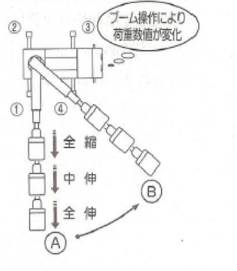
Áp suất lắp đặt khi sử dụng chân chống thủy lực
Đối với việc rơi đổ của xe nâng làm việc trên cao, đồng thời với cường độ đất nền thì độ lớn của tải trọng tác động lên đất nền (áp suất tiếp đất) cũng là yếu tố cần thiết.
・Áp suất tiếp đất khi sử dụng chân chống thủy lực
Xe nâng làm việc trên cao có chân chống thủy lực hình thức xe tải, dựa vào hướng của cần trục, tình trạng nhấp nhô hay co giãn, mà áp suất tiếp đất mắc với phao chân chống thủy lực , thay đổi lớn hơn.
Cái phao chân chống thủy lực này lúc đang làm việc mà lún xuống, cho dù là chỉ một chút, thì vị trí đặt mũi của chân chống thủy lực tại sàn làm việc bị mở rộng ra, dẫn tới xe nâng làm việc trên cao bị đổ rất nguy hiểm.
Vì vậy, trường hợp lắp đặt ở trên nền không
được trải lát, thì cùng với việc kiểm tra áp
suất tiếp đất mắc vào chân chống thủy lực,
thì việc bảo hộ bằng tấm sắt,v.v… để cho
phân tán áp suất tiếp đất, việc ngăn chặn
việc lún xuống bất đồng là quan trọng.
Thay đổi giá trị tải trọng dựa vào thao tác chân chống thủy lực
Co toàn bộ
Kéo giữa
Kéo toàn bộ
Sách giáo khoa trang 169, 171 / Sách bổ trợ trang 72

Slide 79
Điện giật
Xe nâng làm việc trên cao thường được sử dụng nhiều ở công trình điện・dây mạng hay công trình xây dựng,v.v.. làm việc ở ngay bên cạnh dây điện là nhiều, việc phòng tránh tai nạn điện giật phải luôn khắc ghi trong lòng và thực hiện công việc là cần thiết.
“Điện giật” là việc bị tàn tật do bị dòng điện truyền qua cơ thể, cũng có thể gọi là sốc điện, sốc do điện giật.
Nguyên nhân chính của điện giật khi sử dụng xe nâng làm việc trên cao là, việc sờ chạm vào đường dây tải điện, đường dây cấp điện, hay việc sử dụng xe nâng làm việc trên cao không phù hợp hay chập điện do thiết bị không tốt.
Đề kháng của cơ thể con người đối với điện là thấp, đặc biệt trong trường hợp rò rỉ ở nước thì dòng điện dễ chảy qua hơn nên tính nguy hiểm cũng cao. Trường hợp cấp độ nhẹ thì chỉ có triệu chứng đau hay bị tê một lúc là hết, nhưng cũng có nhiều trường hợp cấp độ nặng thì sẽ dẫn tới tử vong do điện giật.
Đặc biệt, điện đi ngang qua tim thì sẽ làm cho tim ngừng đập, ngừng hô hấp, bị sốc hay các triệu chứng nghiêm trọng khác, tử vong do sốc điện, ngoài ra, cũng có trường hợp bị hoại tử mô hay bị thương nơi dòng điện chảy qua.
Sách giáo khoa trang 172, 173 / Sách bổ trợ trang 73

Slide 80
Tính nguy hiểm của điện giật và ảnh hưởng đến cơ thể con người
① Nguyên nhân chính quyết định đến tính nguy hiểm của điện giật
Việc cơ thể con người bị tàn tật nặng hay nhẹ do bị điện giật, thì còn dựa vào tình trạng lúc điện giật, những nguyên nhân chính có thể nêu ra sau đây.
  Độ lớn của dòng điện chạy qua và số lần kiệt sức hàng tuần
  Thời gian dòng điện chạy qua
  Lộ trình dòng điện chạy qua (lộ trình của dòng điện chạy qua cơ thể con người)
  Chủng loại của nguồn điện (điện xoay chiều, điện một chiều),v.v…
Thông thường thì, dòng điện chảy qua càng lớn, và dòng điện đổ dồn vào bộ phận quan trọng của cơ thể con người như là tim, hơn thế nữa dòng điện đó chảy qua thời gian càng dài thì tính nguy hiểm càng cao.
② Ảnh hưởng của dòng điện đối với cơ thể con người
Độ lớn của dòng điện | Phản ứng của cơ thể con người
Mức độ 1mA | Ở mức cảm nhận được hơi tê.
Mức độ 5mA | Khá đau.
Mức độ 10mA | Cảm thấy bừng bừng, đến mức không thể chịu được.
Mức độ 20mA | Cơ bắp co cứng dữ đội, tiếp tục đến hô hấp cũng khó khăn thì sẽ dẫn đến tử vong.
Mức độ 50mA | Chỉ thời gian ngắn thì cũng ảnh hưởng đến tính mạng.
Mức độ 100mA | Xảy ra nguy hại chết người.
Sách giáo khoa trang 174 / Sách bổ trợ trang 73∼74

Slide 81
Các mục lưu ý khi làm việc ở gần nơi có đường dây điện trên không
Khi làm việc mà có sử dụng xe nâng làm việc trên cao, thì những tai nạn điện giật khi sờ chạm phải đường dây cung cấp・tải điện trên không là phát sinh rất nhiều.
Đặc biệt trường hợp đường dây tải điện cao áp, cho dù là người làm hay chân chống thủy lực,v.v… của xe nâng làm việc trên cao không trực tiếp tiếp xúc, nhưng vì chỉ cần ở gần nguồn điện là đã có tính nguy hiểm về điện giật, nên cùng với việc không lại gần trong khoảng cách đã được quy định (cự li khoảng cách nhỏ nhất), thì còn thiết lập các biện pháp bảo vệ cần thiết, sắp xếp người giám sát và thực hiện công việc là rất quan trọng.
Ngoài ra, vào mùa hè thì phần cơ thể lộ ra nhiều, và ra nhiều mồ hôi, nên tai nạn liên quan đến điện giật cũng nhiều lên.
Tại nơi gần đường dây điện trên không hay mạch điện sạc máy móc chạy bằng điện, ở trường hợp thực hiện công việc công trình xây dựng, tháo gỡ, kiểm tra, sửa chữa, sơn,v.v.., sử dụng xe nâng làm việc trên cao và thực hiện công việc, thì sẽ tiếp xúc với mạch điện sạc, hay là trường hợp điện giật do tiếp xúc gần, thì việc thiết lập các biện pháp sau đây là cần thiết. (bên an ninh điều 349)
① Di dời mạch điện sạc đến nơi phù hợp.
② Dùng hàng rào phòng tránh nhiễm điện.
③ Trang bị thiết bị bảo vệ cách điện phù hợp cho mạch điện sạc.
④ Khi gặp khó khăn trong các biện pháp ①~③ ở trên, thì hãy sắp xếp
người giám sát công việc.
Sách giáo khoa trang 174 / Sách bổ trợ trang 74

Slide 82
Các mục cơ bản của biện pháp phòng tránh nhiễm điện
Các mục cơ bản của biện pháp phòng tránh đối với nguy cơ nhiễm điện trong trường hợp thực hiện công việc ở gần nơi có đường dây tải・cung cấp điện thì như sau đây.
【Các mục cơ bản của biện pháp phòng tránh nhiễm điện】
① Trao đổi trước với công ty điện lực.
② Duy trì khoảng cách an toàn đối với các loại đường dây truyền tải điện (cự li khoảng
cách an toàn : tham khảo bảng 4-8).
③ Sắp xếp người phụ trách quan sát.
④ Bàn bạc trước về kế hoạch làm việc.
⑤ Phổ biến thông tin về trình tự công việc đối với người làm có liên quan.
⑥ Bảo vệ mạch điện sạc trong trường hợp cần thiết.
Hơn nữa, trường hợp thực hiện công việc sử dụng mạch điện sạc để bảo trì, sửa chữa,v.v.. của mạch điện sạc điện áp thấp, thì phải cho nhân viên đó mặc thiết bị bảo hộ cách điện, hoặc là sử dụng dụng cụ dùng cho công việc sửa chữa điện. (bên an ninh điều 346)
Ngoài ra, ở nơi tiếp xúc gần mạch điện sạc điện áp thấp thì trường hợp thực hiện công việc ở công trình điện bảo trì, sửa chữa, sơn v.v.. tại mạch điện hay nơi duy trì mạch điện đó, ở trên mạch điện đó thì biện pháp như là trang bị dụng cụ bảo vệ cách điện là cần thiết. (Luật an ninh điều 347)
※ 1 Thiết bị bảo hộ cách điện : Tùy thuộc vào người làm, mà có vật phòng tránh tai nạn nhiễm điện, như là mũ an toàn điện, găng tay cao su dùng cho điện, giày cao su dài cách điện, tay áo cao su dùng cho điện,v.v…
※ 2 Giáp cách điện : Là dụng cụ dùng để che phần sạc điện ngăn chặn nhiễm điện, khi thực hiện công việc ở công trình điện hay sử dụng mạch điện sạc, như là tấm cách điện, bọc cách điện, ống cao su cách điện, v.v…
※ 3 Thiết bị phòng chống cách điện : dùng để phòng chống nhiễm điện cho nhân viên khi tiếp xúc chạm phải vật thể kim loại xây dựng, trong trường hợp thực hiện công việc ở gần nơi tiếp xúc với phần sạc điện cao áp ở công trình xây dựng, trang bị đường ống bảo vệ xây dựng ở phần sạc điện cao áp, tấm bảo hộ dùng cho xây dựng.
Sách giáo khoa trang 174 / Sách bổ trợ trang 74-75

Slide 83
Cự li khoảng cách an toàn từ đường dây tải・cung cấp điện
Cự li khoảng cách an toàn từ đường dây tải・cung cấp điện
Mạch điện | Áp suất tải điện (V) | Cự li hoảng cách nhỏ nhất (m)
 |  | Thông tư bộ lao động ※ | Mục tiêu của công ty điện lực
Đường dây cung cấp điện | Dưới 100・200 | Trên 1.0 | Trên 1.0
 | 6,600 | Trên 1.2 | Trên 2.0
Đường dây tải điện | 22,000 | Trên 2.0 | Trên 3.0
 | 66,000 | Trên 2.2 | Trên 4.0
 | 154,000 | Trên 4.0 | Trên 5.0
 | 275,000 | Trên 6.4 | Trên 7.0
 | 500,000 | Trên 10.8 | Trên 11.0
Sách giáo khoa trang 176 / Sách bổ trợ trang 75

Slide 84
Chương 5 Pháp lệnh liên quan

Slide 85
Pháp lệnh liên quan (1)
Các mục người lao động phải tuân thủ (bên an ninh liên quan điều 29)
Đối với việc trang bị an toàn, thì người lao động cần tuân thủ những mục sau đây.
① Không được tháo trang bị an toàn, hay làm mất chức năng đó.
② Khi cần thiết phải tháo trang bị an toàn, hay làm mất chức năng đó tạm thời,
thì trước đó, phải nhận được sự cho phép của nhà kinh doanh.
③ Khi nhận được sự cho phép và tháo trang bị an toàn, hay làm mất chức năng
đó, sau khi sự cần thiết đó không còn, thì ngay lập tức phải làm cho nó quay
về hiện trạng ban đầu.
④ Khi phát hiện ra thiết bị an toàn bị rời ra, hay chức năng đó bị mất đi, thì hãy
nhanh chóng, đệ trình với nhà kinh doanh về việc đó.
Công việc cần thiết về giáo dục đặc biệt (bên an ninh liên quan điều 36)
Khi nhà kinh doanh để người lao động làm trực tiếp công việc sau đây, thì phải
thực hiện giáo dục đặc biệt.
5 của ⑩ Lái xe nâng làm việc trên cao với chiều cao sàn làm việc chưa đầy 10m
㊶ Công việc liên quan đến việc sử dụng dây đai an toàn dùng để hạn chế
việc rơi xuống, khi việc lắp đặt sàn làm việc ở nơi có độ cao trên 2m
gặp khó khăn.
Sách giáo khoa trang 189, 190 / Sách bổ trợ trang 76

Slide 86
Pháp lệnh liên quan (2)
Bằng cấp đối với việc hạn chế việc làm (bên an ninh liên quan điều 41)
Người có thể làm việc lái xe nâng làm việc trên cao (trừ việc lái xe chạy trên mặt
đường) với độ cao của sàn làm việc trên 10m là người được nêu dưới đây.
① Người đã kết thúc khóa học kĩ năng lái xe nâng làm việc trên cao.
② Ngoài ra người được quyết định bởi bộ trưởng bộ lao động phúc lợi xã hội.
Cấp lại bằng hoàn thành khóa học kĩ năng (bên an ninh liên quan điều 82)
① Người đã được cấp bằng hoàn thành khóa học kĩ năng, khi làm mất bằng
hoàn thành khóa học kĩ năng, hay bị hư hại, thì sẽ nộp tờ đăng kí cấp lại bằng
hoàn thành khoá học kĩ năng (biểu mẫu mục số 18) cho cơ quan đăng kí giáo
dục đã nhận sự cấp bằng hoàn thành khóa học kĩ năng, và nhận sự cấp lại
bằng hoàn thành khóa học kĩ năng.
② Khi người đã nhận sự cấp bằng hoàn thành khóa học kĩ năng, mà đã thay đổi
tên, thì phải nộp bản đăng ký thay thế bằng hoàn thành khóa học kĩ năng (biểu
mẫu mục số 18) cho cơ quan đăng kí giáo dục đã nhận sự cấp bằng hoàn
thành khóa học kĩ năng, và nhận lại bản thay thế bằng hoàn thành khóa học kĩ
năng.
Sách giáo khoa trang 191, 192 / Sách bổ trợ trang 76∼77

Slide 87
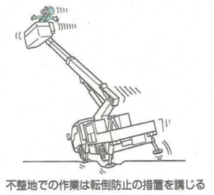
Pháp lệnh liên quan (3)
Các mục cần phải quản lý khi thực hiện công việc bằng xe nâng làm việc trên cao
(1) Kế hoạch công việc (bên an ninh liên quan số 9 điều 194)
① Khi nhà kinh doanh, sử dụng xe nâng làm việc trên cao để thực hiện công việc, phải quyết định kế hoạch làm việc tương ứng với tình trạng nơi làm việc thích hợp, chủng loại hay chức năng của xe nâng làm việc trên cao thích hợp, phải thực hiện công việc theo kế hoach làm việc thích hợp.
② Về kế hoạch làm việc, thì phải được biểu thị cách thức làm việc dựa vào xe nâng làm việc trên cao phù hợp.
③ Về nhà kinh doanh, khi đã quyết định kế hoạch làm việc, thì phải phổ biến cho người lao động có liên quan về cách thức làm việc dựa theo xe nâng làm việc trên cao thích hợp.
(2) Người chỉ huy thi công (bên an ninh liên quan số 10 điều 194)
・ Về nhà kinh doanh, khi thực hiện công việc mà có sử dụng xe nâng làm việc trên cao, thì phải quyết định người chỉ huy thi công thích hợp, và người đó phải thực hiện việc chỉ huy thi công dựa vào kế hoạch làm việc (1).
(3) Đề phòng sự rơi đổ ( bên an ninh liên quan số 11 điều 194)
・ Về nhà kinh doanh, khi thực hiện công việc mà có sử dụng xe nâng làm việc trên cao, thì để phòng tránh nguy hiểm xe nâng làm việc trên cao đổ hay là người lao động bị rơi xuống, thì cần cho chân chống thủy lực nhô ra, phòng tránh sự lún xuống không đồng đều của đất nền, để phòng tránh sự sụt lở của lề đường thì cần thiết lập biện pháp cần thiết.
(4) Hiệu lệnh (bên an ninh liên quan số 12 điều 194)
・ Về nhà kinh doanh, trong trường hợp thực hiện công việc mà sử dụng xe
nâng làm việc trên cao, thì khi thao tác sàn làm việc ở nơi khác với sàn làm
việc, để sự liên lạc giữa người lao động ở trên sàn làm việc và người thao
tác sàn làm việc ở nơi khác với sàn làm việc được chính xác, thì cần quyết
định dấu hiệu nhất định, và bổ nhiệm người thích hợp thực hiện dấu hiệu,
và cần phải thiết lập trang bị cần thiết cho người đó.
Thiết lập trang bị để phòng tránh sự đổ khi làm việc tại địa hình gồ ghề
Sách giáo khoa trang 194, / Sách bổ trợ trang 77~78

Slide 88
Pháp lệnh liên quan (4)
Các mục cần phải quản lý khi lái xe nâng làm việc trên cao (phần 1)
(1) Trang bị trong trường hợp tách khỏi vị trí lái xe (bên an ninh liên quan số 13 điều 194)
① Về nhà kinh doanh, khi tài xế lái xe nâng làm việc trên cao tách khỏi vị trí lái xe (trừ trường
hợp người lao động lên sàn làm việc và thực hiện công việc, hay đang muốn thực hiện công
việc), thì cần phải thiết lập trang bị thích hợp cho tài xế lái xe như sau đây.
(a) Đặt sàn làm việc ở vị trí hạ xuống thấp nhất.
(b) Dừng động cơ, và, để giữ ở trạng thái dừng thì cần thiết lập trang bị phòng tránh xe nâng
làm việc trên cao chạy tự do như là xác thực là đã dùng phanh.
② Về tài xế lái xe nâng làm việc trên cao, khi tách ra khỏi vị trí lái xe để xe nâng làm việc trên
cao chạy, thì cần thiết lập trang bị đã được nêu ở ①.
③ Về nhà kinh doanh, ở trường hợp người lao động lên sàn làm việc của xe nâng làm việc trên
cao và thực hiện công việc, hay muốn thực hiện công việc, khi tài xế lái xe rời khỏi vị trí lái xe
để cho xe chạy, thì cần phải thiết lập trang bị để xác thực rằng đã cài phanh để giữ xe nâng
làm việc trên cao ở trạng thái dừng thích hợp.
④ Về tài xế lái xe nâng làm việc trên cao, khi tách khỏi vị trí lái xe để cho xe nâng làm việc trên
cao chạy, thì cần thiết lập trang bị ở ③.
(2) Hạn chế lên xe (bên an ninh liên quan số 15 điều 194)
・ Về nhà kinh doanh, khi thực hiện công việc sử dụng xe nâng làm việc trên cao, thì không
được cho người lao động ngồi ngoài chỗ ghế ngồi trên xe hay sàn làm việc.
(3) Hạn chế sử dụng (bên an ninh liên quan số 16 điều 194)
・ Về nhà kinh doanh, đối với xe nâng làm việc trên cao thì không được sử dụng quá khả năng
tải trọng chất hàng (là tải trọng lớn nhất có thể chất đồ hay người lên sàn làm việc, dựa theo
cấu trúc và vật liệu của xe nâng làm việc trên cao).
Sách giáo khoa trang 195 ∼ 197 / Sách bổ trợ trang 78

Slide 89
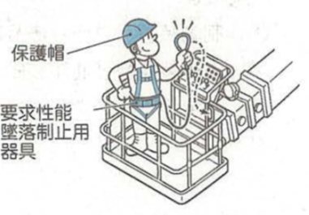
Pháp lệnh liên quan (5)
Các mục cần phải quản lý khi lái xe nâng làm việc trên cao (phần 2)
(4) Hạn chế sử dụng ngoài mục đích sử dụng chủ yếu (bên an ninh liên quan số 17 điều 194)
・ Về nhà kinh doanh, thì không được sử dụng ngoài mục đích chủ yếu của xe nâng
làm việc trên cao như là nâng treo hàng lên. Tuy nhiên, khi có nguy hiểm có thể
gây hại cho người lao động, thì không hạn chế.
(5) Sử dụng dụng cụ có tính năng cần thiết để hạn chế việc rơi từ trên cao (bên an ninh liên quan số 22 số 194)
① Về nhà kinh doanh, khi sử dụng xe nâng làm việc trên cao (ngoại trừ sàn làm
có nắp bảo vệ có cấu trúc nâng lên hoặc hạ xuống thẳng đứng với mặt tiếp
xúc) và thực hiện việc dùng tính năng cần
thiết để hạn chế việc rơi từ trên cao, và
phải cho người lao động ở trên công cụ
sàn làm việc của xe nâng làm việc trên
cao sử dụng dụng cụ có tính năng cần
thiết để hạn chế việc rơi từ trên cao.
② Người lao động ở trên công cụ sàn làm
việc của xe nâng làm việc trên cao, thì
phải sử dụng dụng cụ có tính năng cần
thiết để hạn chế rơi từ trên cao.
Mũ bảo hộ
Dụng cụ có tính năng cần thiết để hạn chế việc rơi từ trên cao
Sách giáo khoa trang 195 ~ 197 / Sách bổ trợ trang 79

Slide 90
Pháp lệnh liên quan (6)
Các mục liên quan đến chủ động kiểm tra xe nâng làm việc trên cao (phần 1)
(1) Chủ động kiểm tra định kì (bên an ninh liên quan số 23 điều 194, số 24 điều 194)
① Về nhà kinh doanh, đổi với xe nâng làm việc trên cao, thì cần phải chủ động kiểm tra định kì, trong 1 năm 1
lần.
Tuy nhiên, đối với xe nâng làm việc trên cao không sử dụng thời gian quá 1 năm thời gian sử dụng không
tương ứng, thì không nằm trong diện này.
② Về nhà kinh doanh, đối với xe nâng làm việc trên cao, định kì, trong 1 năm 1 lần, phải chủ động thực hiện
kiểm tra các mục sau đây.
Tuy nhiên, đối với xe nâng làm việc trên cao không sử dụng thời gian quá 1 tháng thời gian sử dụng không
tương ứng, thì không nằm trong diện này.
(a) Thiết bị phanh, bộ ly hợp và thiết bị thao tác có bất thường hay không
(b) Thiết bị làm việc và thiết bị thủy lực có bất thường hay không
(c) Thiết bị an toàn có bất thường hay không
③ Về nhà kinh doanh, đối với xe nâng làm việc trên cao không sử dụng thời gian hơn 1 tháng, thì khi bắt đầu sử
dụng lại, phải chủ động kiểm tra các mục đã nêu ở mục ②.
(2) Ghi chép chủ động kiểm tra định kì (bên an ninh liên quan số 25 điều 194)
・ Về nhà kinh doanh, khi đã chủ động thực hiện kiểm tra, thì cần ghi chép lại các mục sau đây, và lưu giữ trong
vòng 3 năm.
① Ngày tháng năm kiểm tra
② Cách thức kiểm tra
③ Nơi kiểm tra
④ Kết quả kiểm tra
⑤ Họ và tên người đã thực hiện kiểm tra
⑥ Đối với kết quả kiểm tra thì đã thiết lập trang bị sửa chữa nào, nội dung đó
Sách giáo khoa trang 197, 198 / Sách bổ trợ trang 79-80

Slide 91
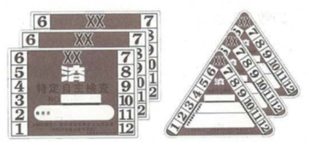
Pháp lệnh liên quan (7)
Các mục liên quan đến chủ động kiểm tra xe nâng làm việc trên cao (phần 2)
(3) Chủ động kiểm tra chỉ định (bên an ninh liên quan số 26 điều 194)
① Về việc chủ động kiểm tra chỉ định liên quan đến xe nâng làm việc trên cao, là chủ động kiểm tra phần (1) ①.
② Về quy định của luật vệ sinh an toàn lao động chương 24 mục số 2 điều 151, áp dụng đối với người lao động
có bằng cấp được ban hành bởi pháp lệnh của bộ y tế, lao động và phúc lợi mục 2 điều 45 liên quan đến xe
nâng làm việc trên cao. Đối với trường hợp này, trong quy định của luật vệ sinh an toàn lao động chương 24
mục 2 số ① điều 151 có ghi 「xe nâng hàng」, thì là thay thế của 「xe nâng hàng làm việc trên cao」.
③ Về nhà kinh doanh, đối với xe nâng làm việc trên cao được dùng để vận hành (giới hạn với xe được áp dụng
tại mục 1 điều 48 của luật giao thông đường bộ), ở trường hợp đã thực hiện kiểm tra theo quy định cùng mục
đó, thì đối với phần đã thực hiện kiểm tra tương ứng, thì việc thực hiện chủ động kiểm tra của mục (1) ① là
không cần thiết.
④ Đổi với việc áp dụng quy định (2) tại trường hợp đã thực hiện
chủ động kiểm tra chỉ định đối với xe nâng làm việc trên cao
với cơ sở kiểm tra, thì 「tên của người đã thực hiện kiểm tra」
ở mục (2) ⑤, sẽ là 「tên của cơ sở kiểm tra」.
⑤ Về nhà kinh doanh, khi đã thực hiện chủ động kiểm tra liên
quan đến xe nâng làm việc trên cao, tại nơi dễ nhìn của xe
nâng làm việc trên cao, thì phải dán phù hiệu kiểm tra ghi rõ
ràng tháng năm đã thực hiện chủ động kiểm tra chỉ định.
(4) Kiểm tra trước khi bắt đầu công việc (bên an ninh liên quan số 27 điều 194)
・ Về nhà kinh doanh, khi sử dụng xe nâng làm việc trên cao để thực hiện công việc, trước ngày bắt đầu công
việc đó, thì phải thực hiện kiểm tra đối với chức năng thiết bị phanh, thiết bị thao tác, và thiết bị làm việc.
(5) Sửa chữa,v.v…(bên an ninh liên số 28 điều 194)
・ Về nhà kinh doanh, đối với trường hợp đã thực hiện kiểm tra ở mục chủ động kiểm tra (1) ① hoặc là ② hay là
(4), khi nhận thấy có điều bất thường, thì ngay lập tức phải sửa chữa hoặc là thiết lập trang bị cần thiết.
Sách giáo khoa trang 199/ Sách bổ trợ trang 80-81

Slide 92
Pháp lệnh liên quan (8)
Các mục liên quan đến việc hạn chế nguy hiểm đối với sự rơi xuống, té nhào xuống,v.v… (phần 1)
(1) Lắp đặt sàn làm việc v.v…(bên an ninh liên quan điều 518)
① Về nhà kinh doanh, khi có nguy cơ xuất hiện nguy hiểm rơi xuống đối với người lao động ở
trường hợp thực hiện công việc tại nơi có độ cao trên 2m (ngoại trừ cạnh của sàn làm việc,
bộ phận mở cửa v.v…), thì phải thiết lập sàn làm việc với cách thức lắp thêm giàn giáo,v.v…
② Về nhà kinh doanh, khi có khó khăn trong việc thiết lập sàn làm việc với quy định của mục ①,
thì phải thiết lập trang bị để ngăn chặn nguy cơ xuất hiện nguy hiểm rơi xuống đối với người
lao động như là, giăng lưới, cho người lao động sử dụng dụng cụ có tính năng cần thiết để
hạn chế việc rơi từ trên cao,v.v…
(2) Hàng rào v.v..của bộ phận mở cửa,v.v…(bên an ninh liên quan điều 519)
① Về nhà kinh doanh, ở nơi có nguy cơ xuất hiệm nguy hiểm rơi xuống đối với người lao động
ở cạnh, bộ phận mở cửa,v.v…của sàn làm việc có độ cao trên 2m, thì phải thiết lập hàng rào,
tay cầm, che chắn.
② Về nhà kinh doanh, dựa vào quy định ①, khi khó khăn trong việc thiết lập hàng rào,v.v… hay
là khi tháo hàng rào tạm thời khi công việc cần thiết, thì phải thiết lập trang bị để ngăn chặn
nguy hiểm đối với người lao động như là, giăng lưới, cho người lao động sử dụng dụng cụ có
tính năng cần thiết để hạn chế việc rơi từ trên cao,v.v…
(3) Sử dụng dụng cụ có tính năng cần thiết để hạn chế việc rơi từ trên cao (bên an ninh liên quan điều 520)
・Về người lao động, ở trường hợp (1) ① hay (2) ②, khi được chỉ định sử dụng dụng cụ có tính
năng cần thiết để hạn chế việc rơi từ trên cao, thì phải sử dụng cái này.
Sách giáo khoa trang 201/ Sách bổ trợ trang 81

Slide 93
Pháp lệnh liên quan (9)
Các mục liên quan đến việc hạn chế nguy hiểm đối với sự rơi xuống, té nhào xuống,v.v…(phần 2)
(4) Trang bị gắn dụng cụ có tính năng cần thiết để hạn chế việc rơi từ trên cao (bên an ninh liên quan điều 521)
① Về nhà kinh doanh, ở trường hợp thực hiện công việc ở nơi có độ cao trên 2m, khi cho người
lao động sử dụng dụng cụ có tính năng cần thiết để hạn chế việc rơi từ trên cao, thì phải thiết
lập trang bị để gắn dụng cụ có tính năng cần thiết để hạn chế việc rơi từ trên cao một cách
an toàn.
② Về nhà kinh doanh, khi cho người lao động sử dụng dụng cụ có tính năng cần thiết để hạn
chế việc rơi từ trên cao, phải luôn luôn kiểm tra, xem dụng cụ có tính năng cần thiết để hạn
chế việc rơi từ trên cao hay là trang bị gắn có bất thường hay không.
(5) Nghiêm cấm làm việc khi thời tiết xấu (bên an ninh liên quan điều 522)
・ Về nhà kinh doanh, ở trường hợp thực hiện công việc ở nơi có độ cao trên 2m, khi thời tiết
xấu như là gió to, mưa to, tuyết rơi dày,v.v.., khi có thể dự đoán được nguy hiểm đối với công
việc, thì không được cho người lao động thực hiện công việc.
(6) Duy trì chiếu sáng (bên an ninh điều 522)
・Về nhà kinh doanh, khi thực hiện công việc ở nơi có độ cao trên 2m, thì phải duy trì chiếu sáng
cần thiết để đảm bảo an toàn khi thực hiện công việc.
Sách giáo khoa trang 202/ Sách bổ trợ trang 81

Slide 94
Pháp lệnh liên quan (10)
Các mục liên quan đến việc hạn chế nguy hiểm đối với sự rơi xuống, té ngã xuống,v.v… (phần 3)
(7) Trang bị thiết bị lên xuống (bên an ninh liên quan điều 526)
① Về nhà kinh doanh, khi thực hiện công việc ở nơi có chiều cao hay chiều sâu vượt quá 1.5m
thì phải trang bị thiết bị để khi thực hiện công việc để người lao động lên xuống được an toàn.
Tuy nhiên, khi trang bị thiết bị để an toàn khi lên xuống mà tính chất công việc gặp khó khan
rõ rệt, thì không nằm trong phạm vi này.
② Người lao động thực hiện công việc ở mục ①, khi đã được trang bị thiết bị để an toàn khi lên
xuống dựa vào quy định của đoạn văn cùng mục, thì phải sử dụng thiết bị đó.
(8) Nghiêm cấm ra vào (bên an ninh liên quan điều 530)
・Về nhà kinh doanh, ở nơi có có nguy cơ xuất hiện nguy hiểm rơi xuống đối với người lao động,
ngoài người lao động có liên quan ra thì không cho phép người lao động khác tiến vào.
(9) Hạn chế nguy hiểm đối với việc thả đồ vật từ trên cao xuống (bên an ninh liên quan điều 536)
① Về nhà kinh doanh, khi thả đồ vật từ nơi cao trên 3m, thì phải thiết lập trang bị để ngăn chặn
nguy hiểm như là trang bị thiết bị thả xuống thích hợp, sắp xếp người quan sát.
② Về người lao động, khi không được thiết lập trang bị như ở quy định số ①, thì không được
thả đồ vật từ nơi cao trên 3m xuống.
Sách giáo khoa trang 202/ Sách bổ trợ trang 82-83

Slide 95
Pháp lệnh liên quan (11)
Các mục liên quan đến việc hạn chế nguy hiểm đối với sự rơi xuống, té nhào xuống,v.v… (phần 4)
(10) Hạn chế nguy hiểm đối với việc đồ vật rơi xuống (bên an ninh liên quan điều 537)
・Về nhà kinh doanh, khi có nguy cơ xuất hiện nguy hiểm đối với việc đồ vật rơi xuống khi thực
hiện công việc đối với người lao động, thì phải thiết lập trang bị để hạn chế nguy hiểm như là
trang bị thiết bị lưới giăng, thiết lập khu vực lối vào phù hợp.
(11) Hạn chế nguy hiểm đối với việc đồ vật đổ nhào (bên an ninh liên quan điều 538)
・Về nhà kinh doanh, khi có nguy cơ xuất hiện nguy hiểm đối với việc đồ vật đổ nhào khi đang
thực hiện công việc, thì cần phải thiết lập trang bị để hạn chế nguy hiểm như là trang bị thiết bị
hạn chế đổ nhào, sử dụng dụng cụ bảo hộ thích hợp cho người lao động.
(12) Đội mũ bảo hộ (bên an ninh liên quan điều 539)
① Về nhà kinh doanh, khi người lao động thực hiện công việc ở gần những nơi, như là công
trường đóng tàu, công trường xây dựng tòa nhà cao tầng, thì để hạn chế nguy hiểm cho
người lao động đối với việc đồ vật bị đổ nhào xuống hay là rơi xuống, thì cần phải đội mũ bảo
hộ phù hợp cho người lao động khi thực hiện công việc.
② Người lao động thực hiện công việc ở mục ①, thì phải đội mũ bảo hộ.
Sách giáo khoa trang 203/ Sách bổ trợ trang 83

